Slide 1


Slide 2

RENDICIÓN DE CUENTAS
El concejo Municipal de la Alcaldía de San Martin, departamento de San Salvador es responsable de la Gestión Local y la ejecución de los programas y proyectos, los cuales contribuyeron a fortalecer la cohesión social y la dinamización de las actividades de desarrollo local que se ejecutaron en el municipio, consecuentemente tiene la responsabilidad social y moral de brindar el presente Informe de Rendición de Cuentas, correspondiente al año 2022.
“La rendición de cuentas se ha constituido en el elemento central de toda democracia representativa contemporánea, en cuya realización se encuentra uno de los principales instrumentos para controlar el abuso de poder y garantizar que los gobernantes cumplan con su transparencia, honestidad, eficiencia y eficacia el mandato hecho por la ciudadanía, que a través de un ejercicio democrático nos ha elegido como sus representantes.”
Por lo que la Rendición de Cuentas constituye un mecanismo imperativo en nuestro Gobierno Municipal, orientada a consolidar una cultura de transparencia y responsabilidad, donde todas y todos estemos claros de cómo se están manejando los recursos que administran el Gobierno Local y como se proyectan orientar los mismos.
Este informe posibilita comunicar los logros y dificultades en el desarrollo de la gestión local, esperando recoger aportes de la población para mejorar nuestro desempeño. A demás permite en general conocer de manera detallada la inversión pública municipal y la forma como se invierten los fondos públicos fomentando la transparencia y la contraloría y la participación ciudadana como fortaleza para consolidación de un gobierno local inclusivo y transparente.

Slide 3
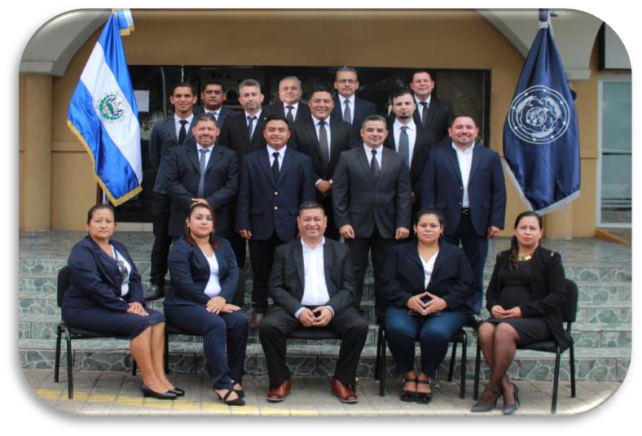
RENDICIÓN DE CUENTAS
CONCEJO MUNICIPAL 2021-2024

Slide 4
RENDICIÓN DE CUENTAS
Nº | CARGO | NOMBRE | PARTIDO POLITICO QUE REPRESENTA
1 | Alcalde Municipal | Sr. Mauricio Trinidad Arias | NUEVAS IDEAS
2 | Síndico Municipal | Lic. William Roberto Fernández Escobar | GANA
3 | 1º Regidor | Lic. Carlos Douglas Quintanilla Carrillo | GANA
4 | 2º Regidor | Lic. José Francisco Henríquez Navas | NUEVAS IDEAS
5 | 3º Regidor | Ing. Bladimir Humberto Guerra Juárez | GANA
6 | 4º Regidor | Sr. German José Sorto Ventura | NUEVAS IDEAS
7 | 5º Regidor | Sra. Jessica del Carmen Mejía Aguilar | NUEVAS IDEAS
8 | 6º Regidor | Sr. Geovanny Alexander Henríquez | NUEVAS IDEAS
9 | 7º Regidor | Sra. Wendy Yamileth Alvarado Rivera | NUEVAS IDEAS
10 | 8º Regidor | Sr. Víctor Manuel Rivera Reyes | INDEPENDIENTE
11 | 9º Regidor | Lic. Juan Alberto Casún Gómez | ARENA
12 | 10º Regidor | Sr. Hugo Edgardo Acosta Salinas | FMLN
13 | 1º Regidor Suplente | Sra. Dora Alicia Martínez | NUEVAS IDEAS
14 | 2º Regidor Suplente | Sra. Carolina del Carmen Segovia | GANA
15 | 3º Regidor Suplente | Sr. Salvador López Beltrán | NUEVAS IDEAS
16 | 4º Regidor Suplente | Sr. Pastor Alfredo Iraheta Hernández | INDEPENDIENTE

Slide 5
BASE LEGAL
¿Porque Rendir Cuentas?
Tomando en cuenta los instrumentos legales que exigen la rendición de cuentas se expresa lo siguiente:
CODIGO MUNICIPAL
D. L. Nº 929, del 20 de diciembre de 2005, publicado en el D. O. Nº 12, Tomo 370, de fecha 18 de enero de 2006.
Art. 115.
Es obligación de los gobiernos municipales promover la participación ciudadana, para informar públicamente de la gestión municipal, tratar asuntos que los vecinos hubieren solicitado y los que el mismo concejo considere conveniente.
Art. 125 Literal E
El gobierno local rendirá cuenta anual de su rendición, informando a los ciudadanos sobre aspectos relevantes relativos a:
Las finanzas municipales, los proyectos de inversión pública y en ejecución, obras y servicios municipales, el costo y liquidación de las obras y servicios municipales, el costo y liquidación final de las obras de infraestructura detallando los rubros más importantes, plan de gobierno y/o plan de desarrollo del municipio, organización de la alcaldía, demás documentos de interés público emitido por el concejo municipal.
RENDICIÓN DE CUENTAS

Slide 6
RENDICIÓN DE CUENTAS
LEY DE ACCESO A LA INFORMACIÓN PÚBLICA
Aprobado mediante Decreto Legislativo 534 de fecha 2 de diciembre de 2010. Diario Oficial Tomo 371, N° 70, 8 de abril de 2011.
Art. 3. Son fines de esta Ley
Impulsar la rendición de cuentas de las instituciones y dependencias públicas de Divulgación de información.
Art. 10. Los entes obligados, de manera oficiosa, pondrán a disposición del público, divulgaran y actualizaran, en los términos de los lineamientos que expida el instituto, la información siguiente:
Los mecanismos de participación ciudadana y rendición de cuentas existentes en el ámbito de competencia de cada institución de las modalidades y resultados del uso de dichos mecanismos.

Slide 7
MISIÓN Y VISIÓN
MISIÓN:
Brindar servicios públicos de calidad a través de una mejora continua en gestión moderna, eficiente, transparente, con el fin de entregar a los habitantes una ciudad segura, ordenada para desarrollarse y vivir mejor.
VISIÓN:
Somos un gobierno local abierto, democrático en la que prevalece el estado de derecho y en la que todos sus habitantes obtengan una alta calidad de vida e iguales oportunidades para desarrollar su máximo potencial como seres humanos y los recursos naturales se aprovechen en forma sostenible, para mejorar la condición de los pobladores del municipio.
RENDICIÓN DE CUENTAS

Slide 8
ALGUNAS DECISIONES RELEVANTES TOMADAS POR EL CONCEJO MUNICIPAL AÑO 2022
Autoriza la carpeta denominada: “FORTALECIMIENTO, DESARROLLO Y POTENCIACIÓN DE ACTIVIDADES CULTURALES, SOCIALES, ECONÓMICAS LOCALES Y AGROPECUARIAS COMO ENTE DE PARTICIPACIÓN, PREVENCIÓN Y ENLACE EN EL MUNICIPIO DE SAN MARTÍN AÑO 2022”. por un monto de: CIENTO SETENTA Y SIETE MIL CIENTO DIEZ DÓLARES CON VEINTICINCO CENTAVOS DE LOS ESTADOS UNIDOS DE AMÉRICA ($177,110.25)
Autoriza la carpeta denominada: “PROMOCIÓN DE LAS DIFERENTES DISCIPLINAS DEPORTIVAS Y DINAMIZACIÓN DE ESPACIOS RECREATIVOS, COMO ENTE DE PREVENCIÓN EN EL MUNICIPIO DE SAN MARTÍN AÑO 2022”. por un monto de: CIENTO DIECINUEVE MIL TRESCIENTOS OCHENTA Y UN DÓLARES CON SEIS CENTAVOS DE DÓLAR DE LOS ESTADOS UNIDOS DE AMÉRICA ($119,381.06).

Slide 9
3. Autoriza el PLAN DE INVERSIÓN 2022 Y EL PLAN ESTRATÉGICO PARTICIPATIVO MUNICIPAL DEL EJERCICIO FISCAL 2022 - 2024, La elaboración del Plan Estratégico Participativo Municipal, ayudará a preparar los planes operativos anuales donde se desglosan las actividades y a partir de ellas, se establece las secuencia de ejecución, la cuantificación y asignación de los recursos requeridos: humanos, físicos, institucionales, financieros, etc.; por tanto, el Plan se elaboró en cuatro partes: I - Marco referencia, II - Perfil del municipio, III- Ejecución de proyectos y mesas del plan estratégico participativo municipal, IV -Proceso metodológica ,V-Fichas de programas y proyectos.
4. Autoriza el proyecto denominado: “LIMPIEZA Y ORNATO DE EL CASCO URBANO Y ZONAS VERDES DEL MUNICIPIO DE SAN MARTIN, DEPARTAMENTO DE SAN SALVADOR” comprendido del uno de enero al treinta de junio del dos mil veintidós, Por un monto de: OCHENTA MIL SETECIENTOS VEINTICUATRO DÓLARES CON CINCUENTA Y OCHO CENTAVOS DE DÓLAR DE LOS ESTADO UNIDOS DE AMÉRICA ($80,724.58) Proyecto que se realizará con el objeto de brindar un mejor servicio en las áreas de Ornato y Limpieza en el Municipio de San Martín. Durante el año dos mil veintidós.

Slide 10
Firma de convenio entre la Alcaldía Municipal de San Martin y la ASOCIACIÓN MOVIMIENTO SALVADOREÑO DE MUJERES; por el periodo de un año a partir de la firma de dicho convenio.
Autoriza el proyecto denominado: “CONTRAPARTIDA PARA MEJORAMIENTO DE ESPACIOS EN REGISTRO FAMILIAR, CATASTRO, UDEL, INFORMATICA Y CUENTAS CORRIENTES DE LA ALCALDIA MUNICIPAL DE SAN MARTIN, MUNICIPIO DE SAN MARTIN, DEPARTAMENTO DE SAN SALVADOR”. Por un monto VEINTITRÉS MIL SETECIENTOS SETENTA Y NUEVE DÓLARES CON SESENTA Y CINCO CENTAVOS DE DÓLAR DE LOS ESTADOS UNIDOS DE AMÉRICA ($23,779.65).
Aprobación carpeta técnica del proyecto denominado: “CONSTRUCCION DE CORDON CUNETA Y BADENES EN CALLE PRINCIPAL DE LA LOTIFICACION LA FLOR, MUNICIPIO DE SAN MARTIN, DEPARTAMENTO DE SAN SALVADOR”, Por un monto de: VEINTISIETE MIL DOSCIENTOS CUARENTA Y OCHO DÓLARES CON NUEVE CENTAVOS DE DÓLAR DE LOS ESTADOS UNIDOS DE AMÉRICA ($27,248.09).

Slide 11
Firma del presente “CONVENIO MARCO DE COOPERACIÓN ENTRE EL INSTITUTO NACIONAL DE LA JUVENTUD Y LA MUNICIPALIDAD DE SAN MARTÍN, DEL DEPARTAMENTO DE SAN SALVADOR, PARA LA IMPLEMENTACIÓN DE LA POLÍTICA NACIONAL DE JUVENTUD Y LAS POLÍTICAS SECTORIALES CONTENIDAS EN LA LEY GENERAL DE JUVENTUD, EN EL MARCO DE LA ESTRATEGIA GOBIERNO JOVEN”
Firma de convenio de cooperación celebrado entre la municipalidad de San Martin y la Universidad Salvadoreña Alberto Masferrer, En el marco de la ejecución del PLAN DE DESARROLLO DEL MUNICIPIO DE SAN MARTÍN.
Proyecto denominado: “MEJORAMIENTO DEL PARQUE CENTRAL DE SAN MARTIN EN HONOR A MONSEÑOR ROMERO, MUNICIPIO DE SAN MARTIN, DEPARTAMENTO DE SAN SALVADOR”. Por un monto de: VEINTE MIL DOSCIENTOS TREINTA Y DOS DÓLARES CON SETENTA Y CINCO CENTAVOS DE LOS ESTADOS UNIDOS DE AMÉRICA ($20,232.75).

Slide 12
RENDICION DE CUENTAS
La rendición de cuentas es el mecanismo y eje principal de la transparencia
que las instituciones del estado utilizan para informar a los ciudadanos y las ciudadanas sobre el manejo y uso de los fondos municipales.
A si como también se dan a conocer sus ingresos y egresos de las diferentes fuentes de recursos con el único propósito de que nuestros habitantes tengan un conocimiento claro y transparente de la forma en como se administran los fondos destinados al desarrollo de cada una de ellas

Slide 13
Nuestra Administración ha realizado esfuerzos significativos, para el año 2022, durante este año adquirimos el compromiso de dirigir y manejar los fondos públicos de la comuna ,de manera responsable y austera, podemos decir que contamos con una administración eficiente , con alto grado de responsabilidad cuidando cada centavo , de los ingresos que recibe esta comuna , y velando por cumplir con los compromisos a nuestros proveedores a corto plazo así como también a nuestros empleados municipales.
A pesar de la situación financiera, continuamos con , el compromiso de seguir prestando los diferentes servicios que requieren una inversión mensual , y que a su vez representan gastos de funcionamiento y mantenimiento para la comuna tales como:
SERVICIOS DOMICILIARES: alumbrado público, recolección de basura, mantenimiento de pavimentación, poda de árboles y barrido de calles en algunos sectores.
SERVICIOS ADMINISTRATIVOS : Registro del estado familiar ,catastro y permisos de construcción.
SERVICIOS COMUNITARIOS : Cementerio municipal, Mercado municipal, Parques, Estadios, Zonas verdes y Distrito Municipal, Bienestar animal, mediaciones.

Slide 14
REVISIÓN DE PRESUPUESTO DE OPERACIÓN, GASTOS Y EJECUCIÓN
ENERO –DICIEMBRE 2022

Slide 15
Para el año 2022 fundamentamos las bases para el desarrollo de nuestro municipio considerando que dentro de las prioridades trazadas se encuentra la ejecución de proyectos de infraestructura y proyectos sociales que satisfagan las necesidades básicas de la población y que además contribuyan al desarrollo económico del municipio , otro factor importante tomado en consideración para determinar las prioridades es que los fondos propios de la municipalidad y los provenientes del FODES que se reciben del estado son insuficientes ante la demanda de necesidades del municipio es por ello que se determino tomar acciones que conllevan a la búsqueda de un préstamo bancario que permita cumplir en gran medida las necesidades antes planteadas.
A continuación presentaremos las prioridades identificadas para el año 2022

Slide 16
PRIORIDADES DE ESTA ADMINISTRACIÓN ENERO – DICIEMBRE 2022
APROBACION DE LOS PROYECTOS POR PARTE DE L CONCEJO MUNICIPAL
REVISIÓN ESTADO DE MOROSIDAD
BUSQUEDA DE PRESTAMO CON INSTITUCIONES BANCARIAS
EVALUACION DE PERSONAL ADMINISTRATIVO Y OPERATIVO
REVISIÓN DE PRESUPUESTO DE OPERACIÓN 2022 OBLIGACIONES POR PAGAR Y SEGUIMIENTO A LA EJECUCIÓN
EVALUAR LA CALIDAD DE SERVICIO DE LA INSTITUCIÓN
ESTRATÉGIA DE MANEJO DE LOS DESECHOS SOLIDOS
SOLICITUD DE
CATEGORIA
ANTE EL MINISTERIO DE HACIENDA
Categoría “A”
SEGUIMIENTO DE NECESIDADES A TRAVES DE PROGRAMAS SOCIALES
INICIO DE PROCESOS DE LICITACION DE LOS PROYECTOS A EJECUTAR Y EJECUCION DE PROYECTOS
PLANIFICACION Y FORMULACION DE LOS PROYECTOS A EJECUTAR
ACTUALIZACION DE LA CONTABILIDAD
2018- 2022
ANALISIS Y APROBACIÓN DE PRESTAMO BANCARIO POR PARTE DEL CONCEJO MUNICIPAL

Slide 17
PRINCIPALES LOGROS 2022
ACTUALIZACIÓN DE 39 MESES DE LA CONTABILIDAD (requisito indispensable para obtener la categoría ante el ministerio de hacienda)
SE OBTUVO CATEGORIZACIÓN “A” CERTIFICADA (significa que esta comuna esta siendo eficiente en su manera de administrar los fondos públicos ) al no contar con esta categoría la comuna no podía ser sujeta de créditos y no podíamos generar ningún tipo de inversión”
Formulación demás de 22 proyectos emblemáticos a ejecutarse para el año 2023
Se ha logrado el pago del gasto corriente (erogaciones necesarias para que las instituciones del gobierno proporcionen servicios públicos ) sin poner en riesgo de impagos a esta comuna.

Slide 18
Se ha logrado superar la precaria situación financiera heredada por la administración 2018-2021
Contratación de bufete e implementación de estrategias de planes de recaudación, recuperación de mora.
Gestión de cooperación Durante el año 2022 se obtuvieron 30 donaciones haciendo un total de $244,798.69 , mismas que fueron recibidas de la siguiente manera: 20 donaciones en especie con un equivalente económico de: $ 118,187.69 y 10 donaciones en efectivo con un valor de $ 126,611.00 .
Por otro lado, la unidad realizó otras gestiones en calidad de intermediario pues las instituciones y empresas decidieron entregar el beneficio directamente a la población o ADESCOS, donaciones que suman un total de $92,813.06.
Recuperación de espacios públicos en diferentes zonas del municipio dinamizando y recuperando espacios abandonados por la administraciones anteriores

Slide 19
N.º | LOGROS 2022
1 | Formulación de más de 22 proyectos emblemáticos a ejecutarse para el año 2023
2 | Se ha logrado el pago del gasto corriente (erogaciones necesarias para que las instituciones de servicios públicos) sin poner en riesgo de impagos a esta comuna
3 | Se ha logrado superar la precaria situación financiera heredada por la administración 2018-2021
4 | Contratación de bufete e implementación de estrategias de planes de readecuación, recuperación, Gestión de cooperación en un total $244,798.69
5 | Adquisición de un BOBCAT/2 CAMION KIA K3000 con una inversión de $98,358.70
6 | Recuperación de espacios públicos en diferentes zonas del municipio dinamizado y recuperado por las administraciones anteriores, de esta manera estamos dando cumplimiento a un mandato espacios para usos comunitarios

Slide 20
PROYECTOS REALIZADOS
Presentamos el resultado de los gastos programados y ejecutados de los proyectos realizados en el año 2022.
Con la nueva estructura municipal, se continuaron las labores y se culminaron las obras según presupuesto disponible y de acuerdo a la asignación de fondos.
Esta municipalidad ya no cuenta con los Fondos FODES 75% para la realización de los proyectos, debido a que dicha Ley ya fue derogada.

Slide 21
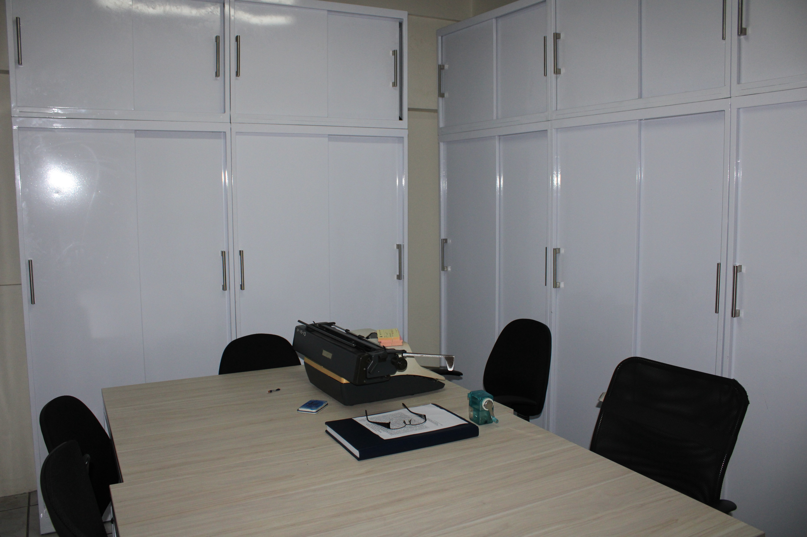
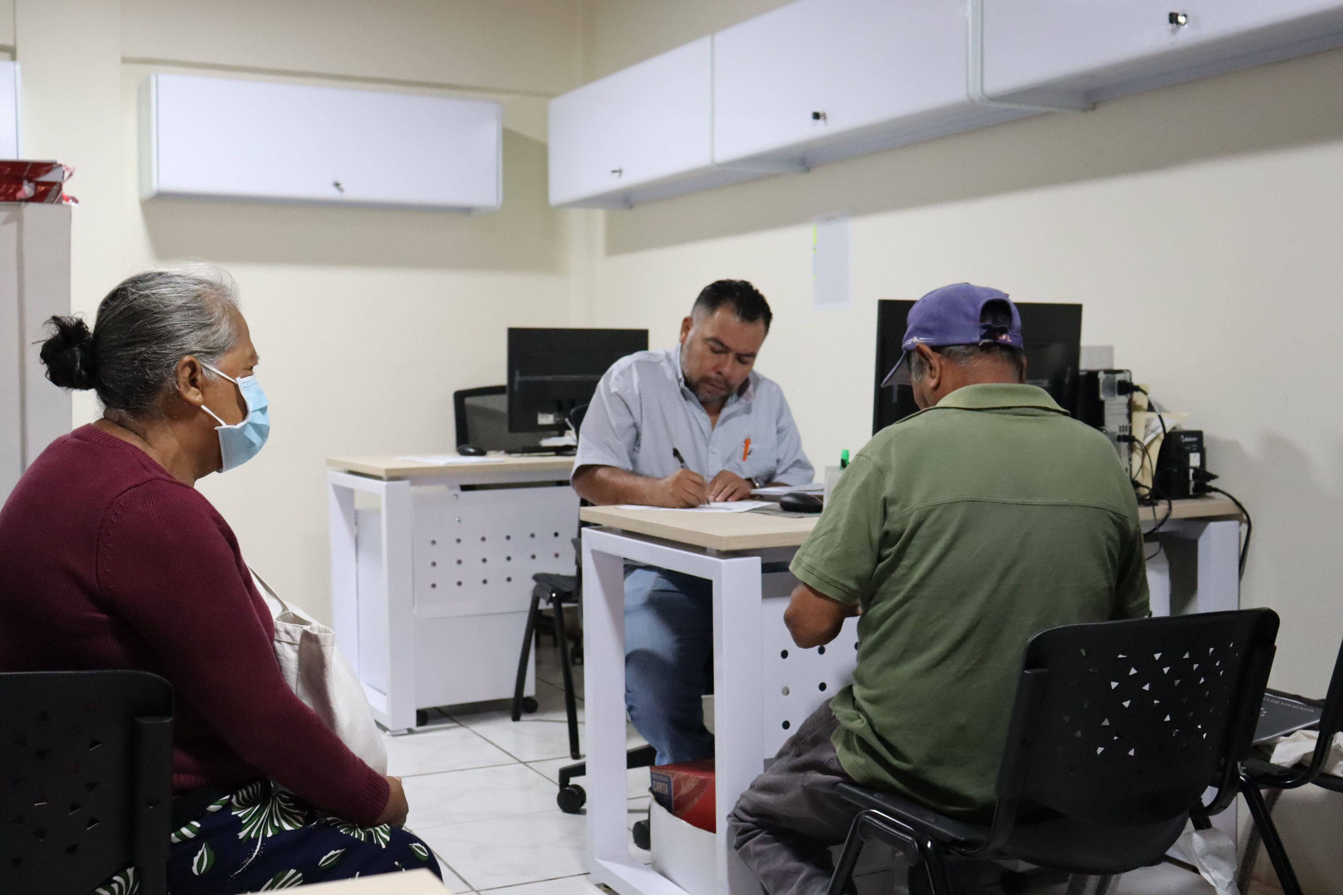
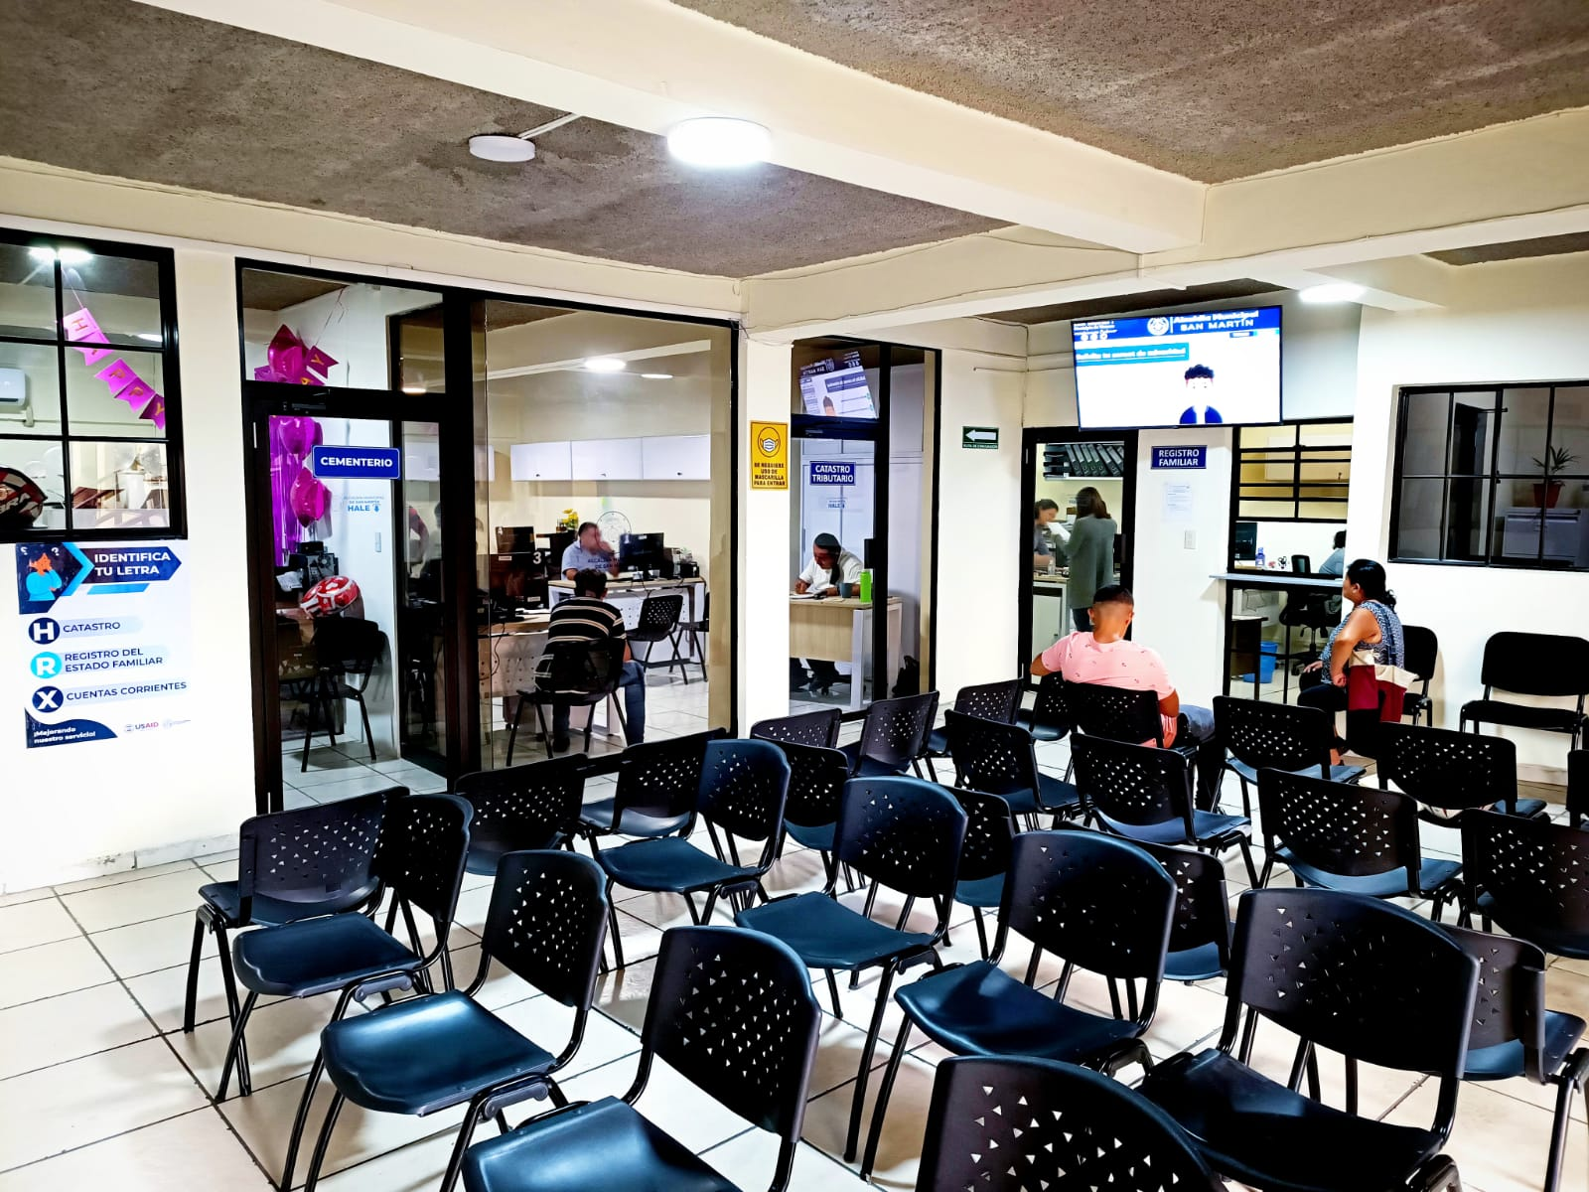
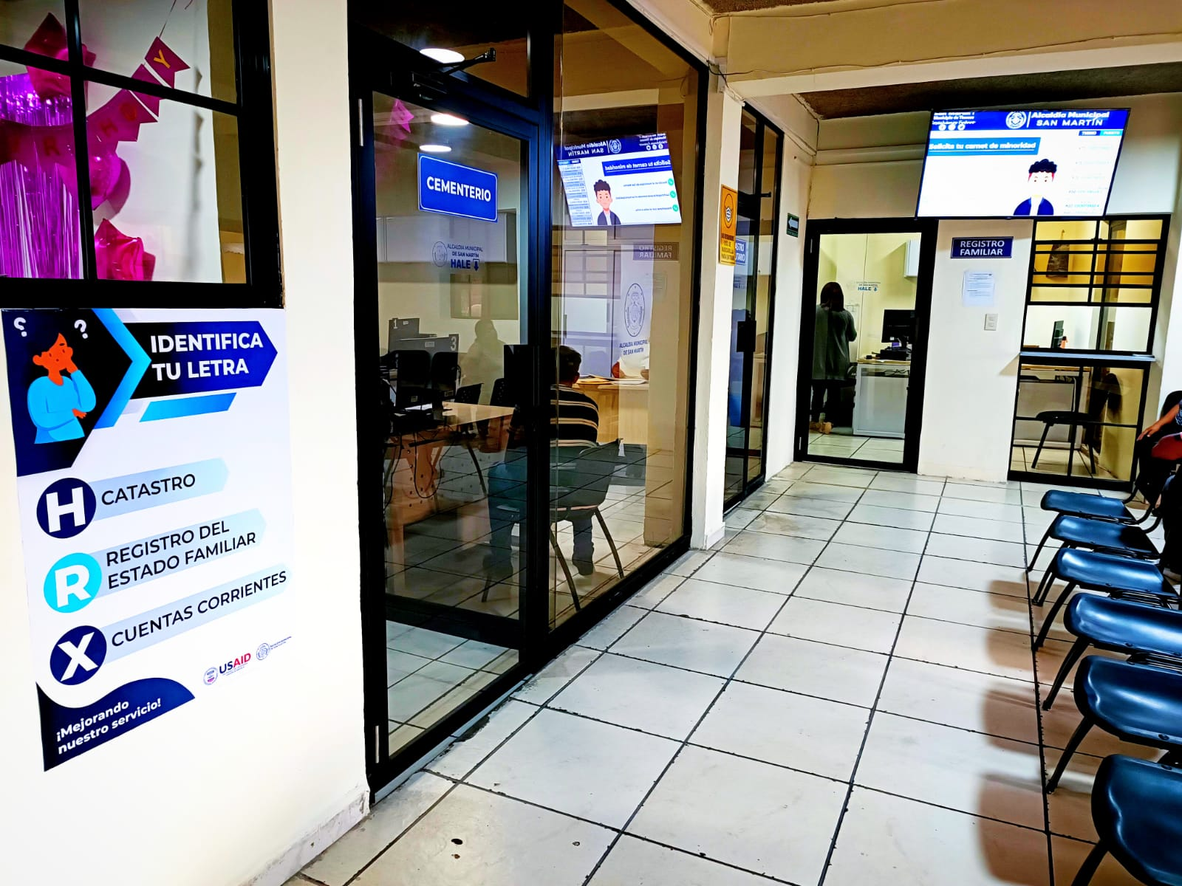
CALIDAD DE LOS SERVICIOS DE LA INSTITUCIÓN
Con el objetivo de prestar mejores servicios a la ciudadanía, la Agencia de los Estados Unidos para el Desarrollo Internacional (USAID) y la Alcaldía Municipal de San Martín unieron esfuerzos para modernizar procesos y renovar las instalaciones de cuatro áreas de la alcaldía: el Registro del Estado Familiar (REF), la Unidad de Administración Tributaria Municipal (UATM), la Unidad de Informática Municipal y la zona de espera de atención al usuario.
$240 mil dólares fue el aporte de USAID para la municipalidad; de este monto, $153,400 fueron destinados para el REF y $61,000 para la UATM.
$53,300 mil dólares fue la contrapartida municipal

Slide 23
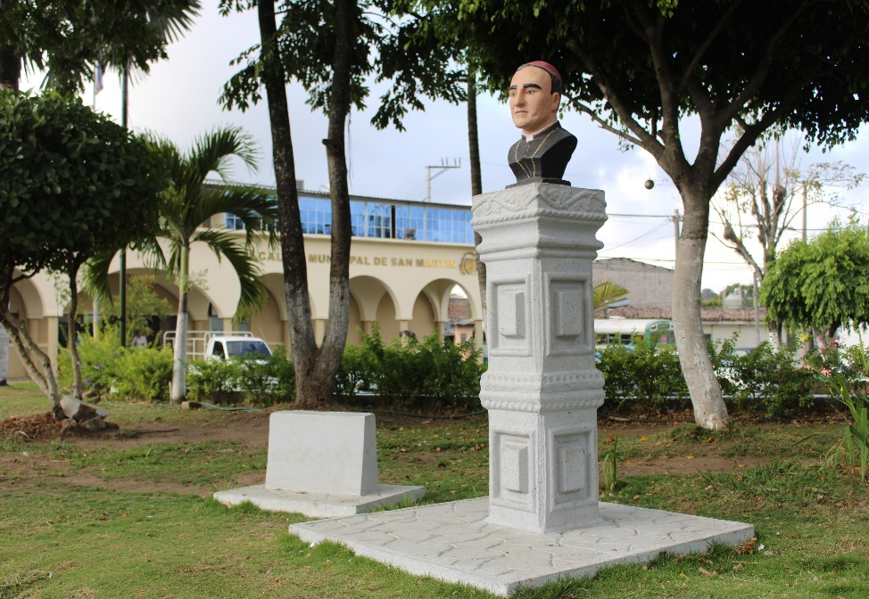
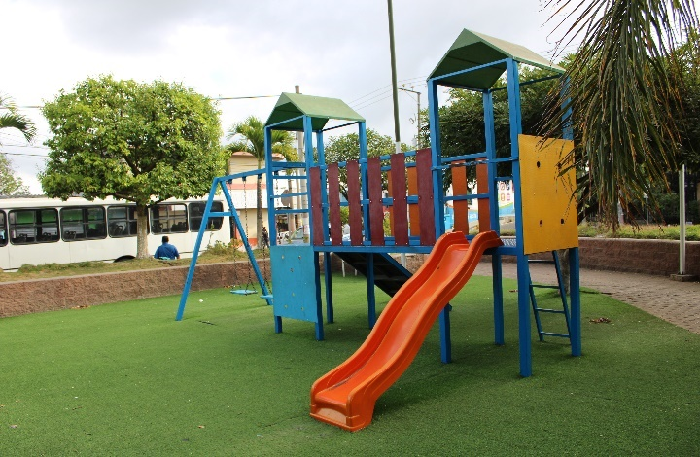
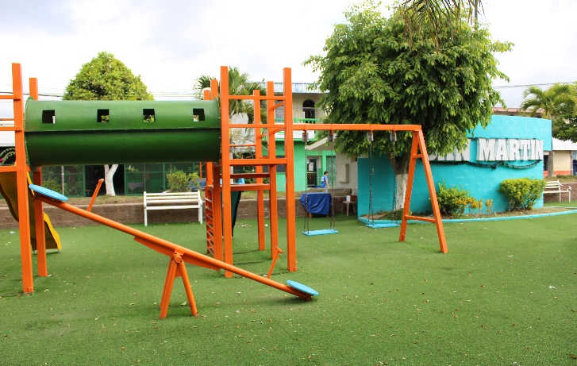
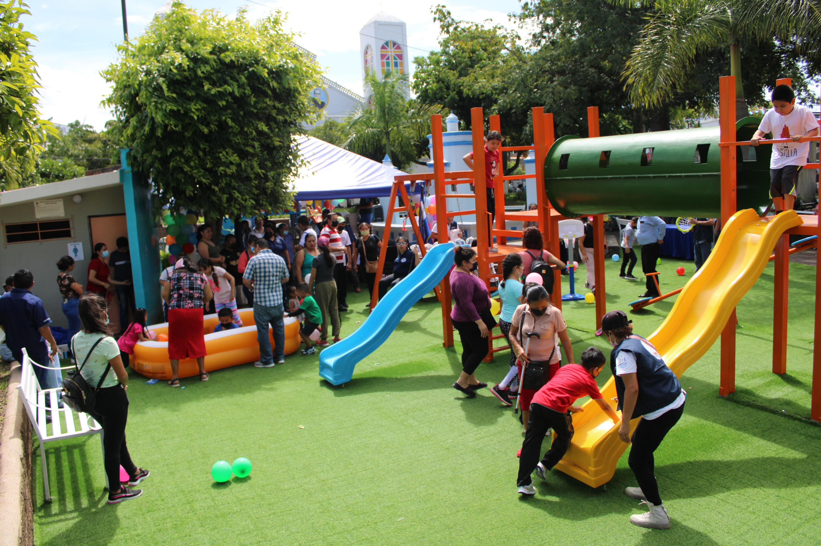
MEJORAMIENTO DEL PARQUE CENTRAL DE SAN MARTIN EN HONOR A MONSEÑOR ROMERO Y JUEGOS INFANTILES,MUNICIPIO DE SAN MARTIN, DEPARTAMENTO DE SAN SALVADOR.
MONTO: $20,242.75
FONDO COMUN

Slide 24
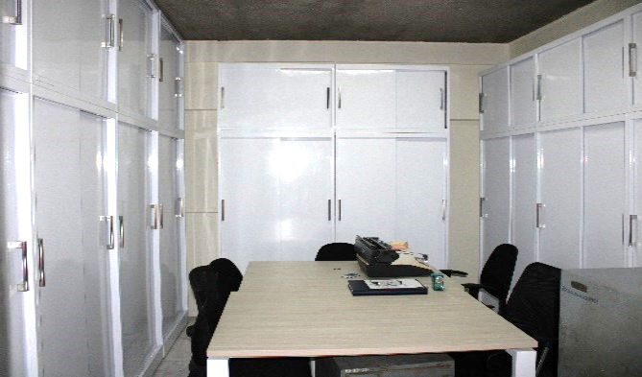
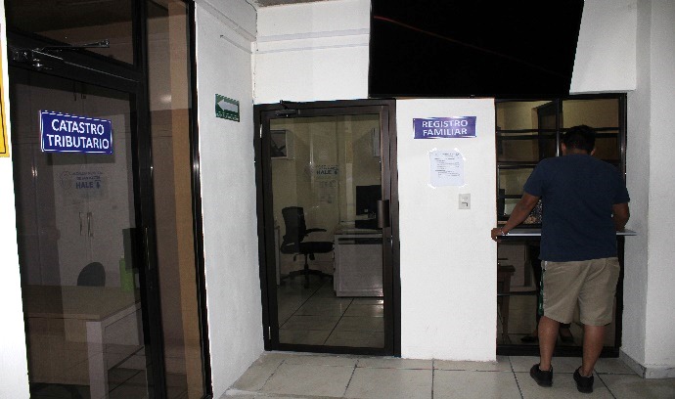
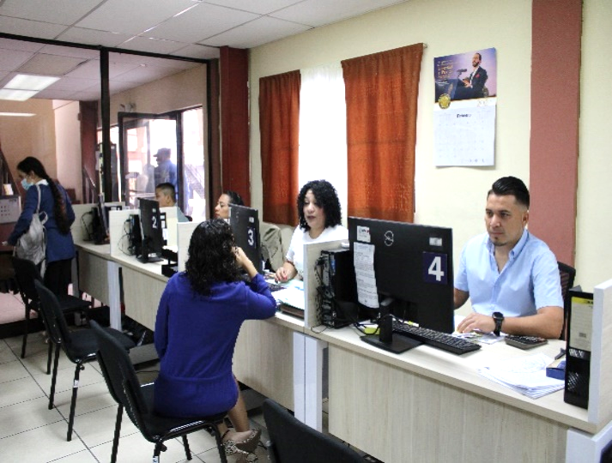
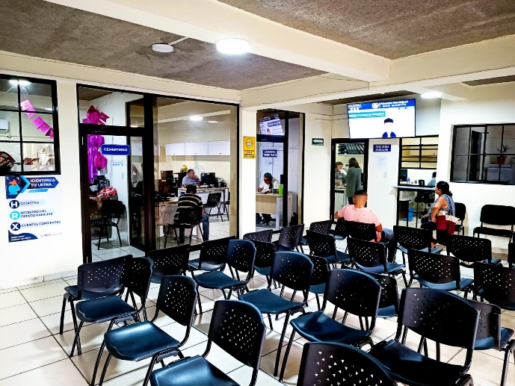
CONTRAPARTIDA PARA MEJORAMIENTODE ESPACIOS EN REGISTRO FAMILIAR, CATASTRO, UDEL, INFORMATICA Y CUENTAS CORRIENTES DE LA ALCALDIA MUNICIPAL DE SAN MARTIN, MUNICIPIO DE SAN MARTIN, DEPARTAMENTO DE SAN SALVADOR.
MONTO: $23,779.65
LIBRE DISPONIBILIDAD

Slide 25
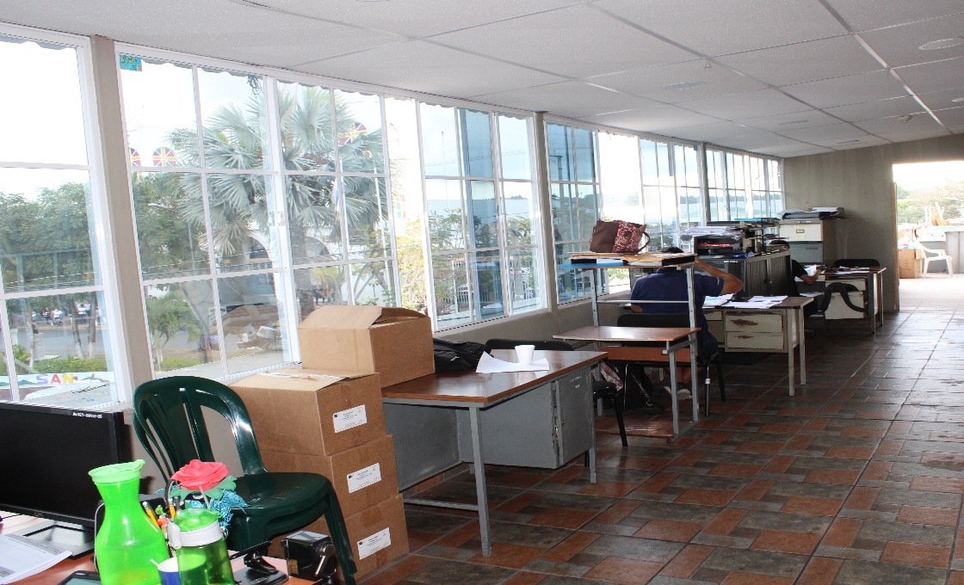
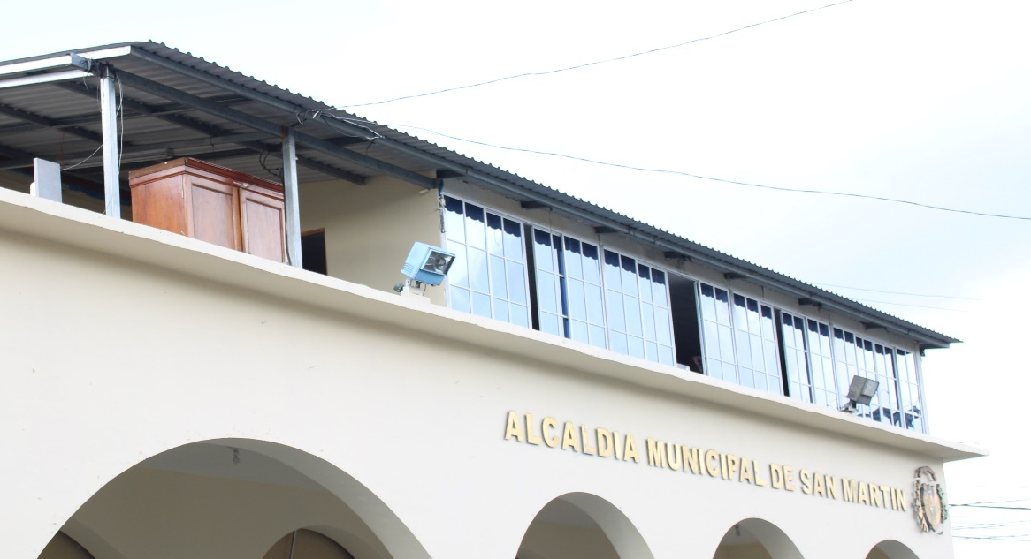
ADECUACION DE ESPACIOS EN DEPARTAMENTO DE CATASTRO Y AREA DE TERRAZA, MUNICIPIO DE SAN MARTIN, DEPARTAMENTO DE SAN SALVADOR.
MONTO: $7,540.76
FONDO COMUN

Slide 26
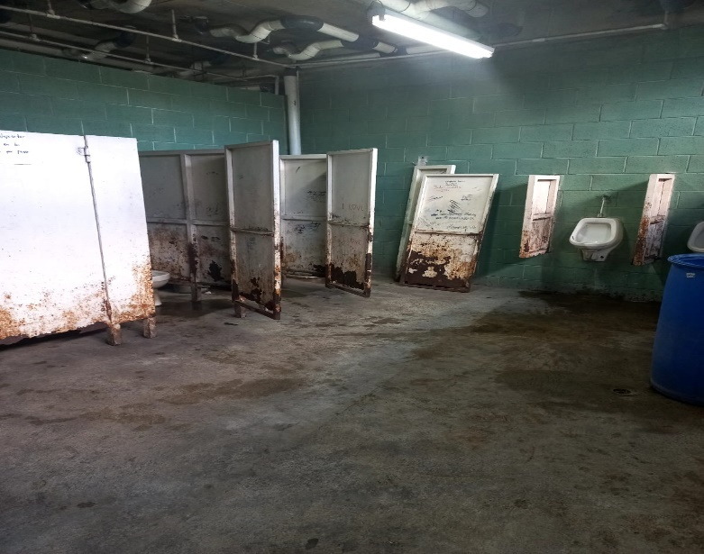
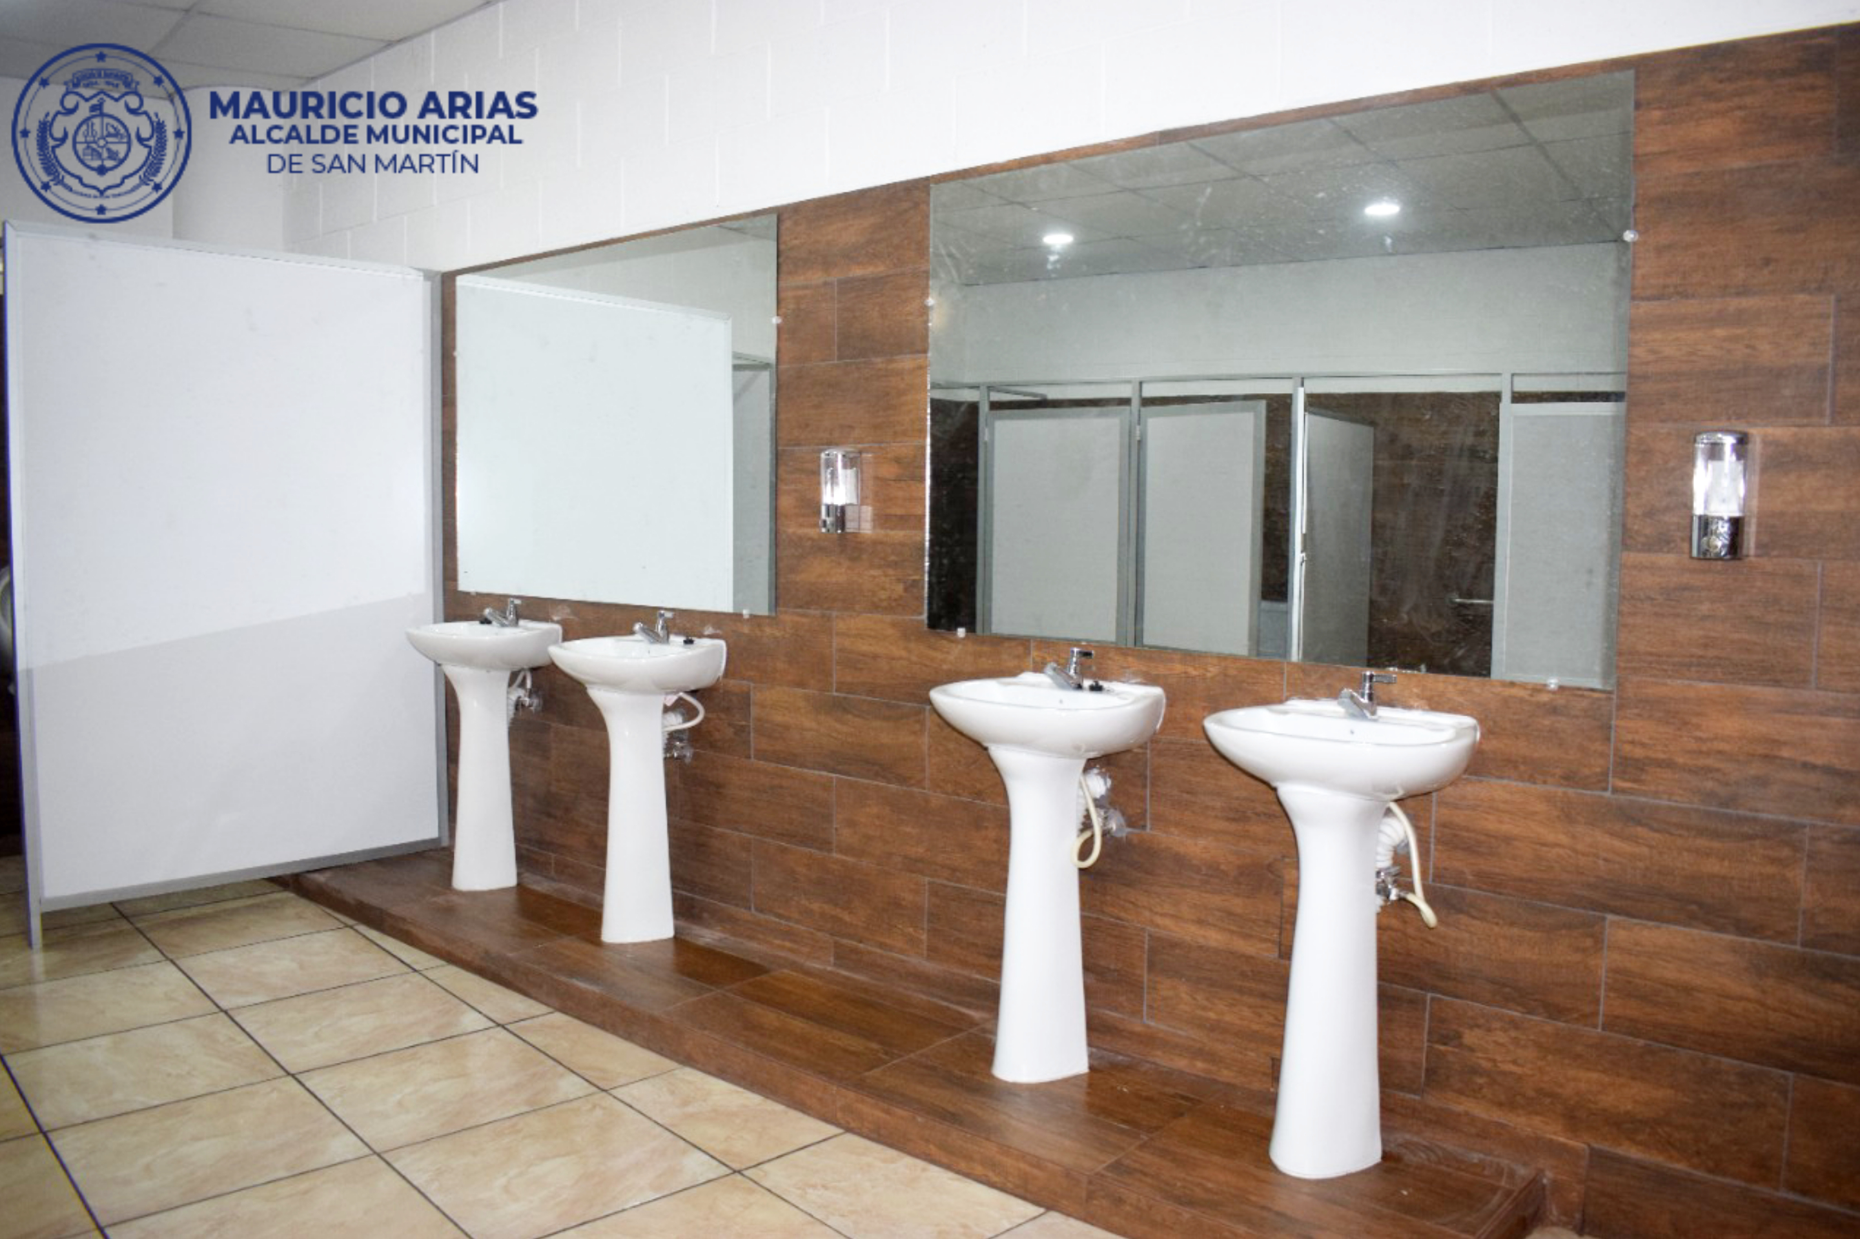
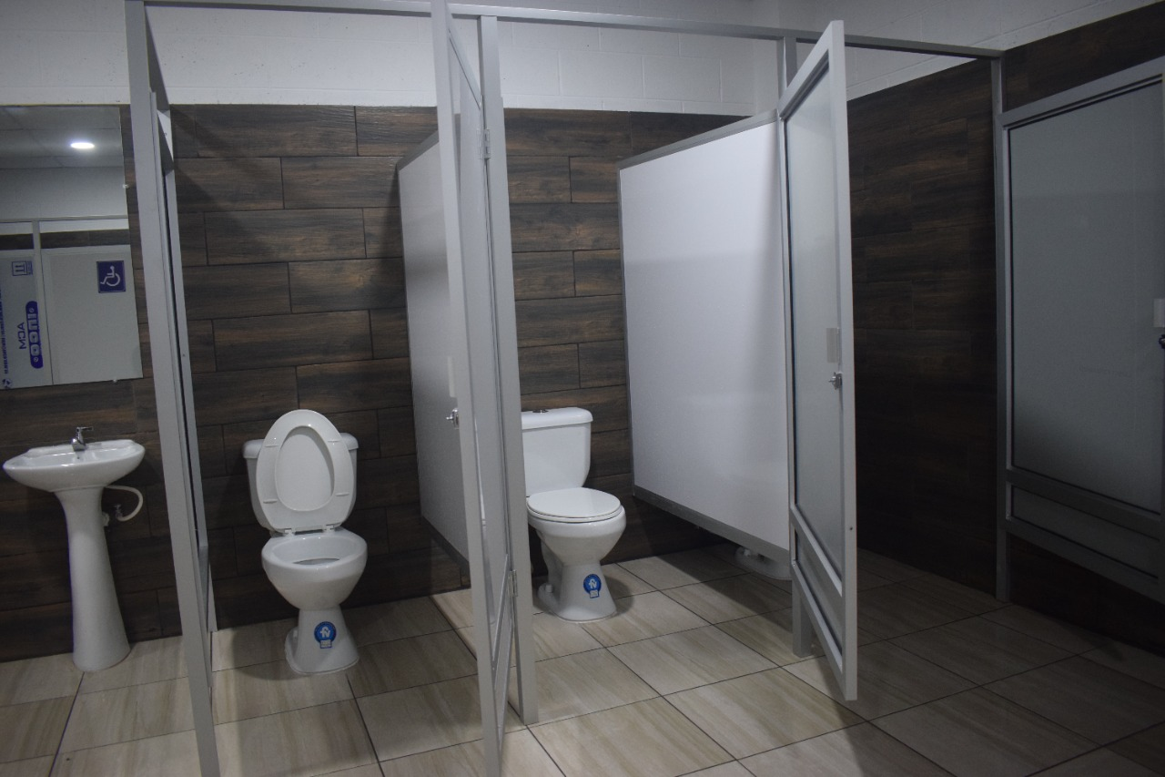
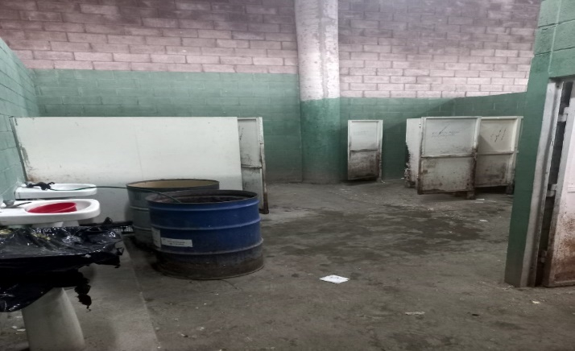
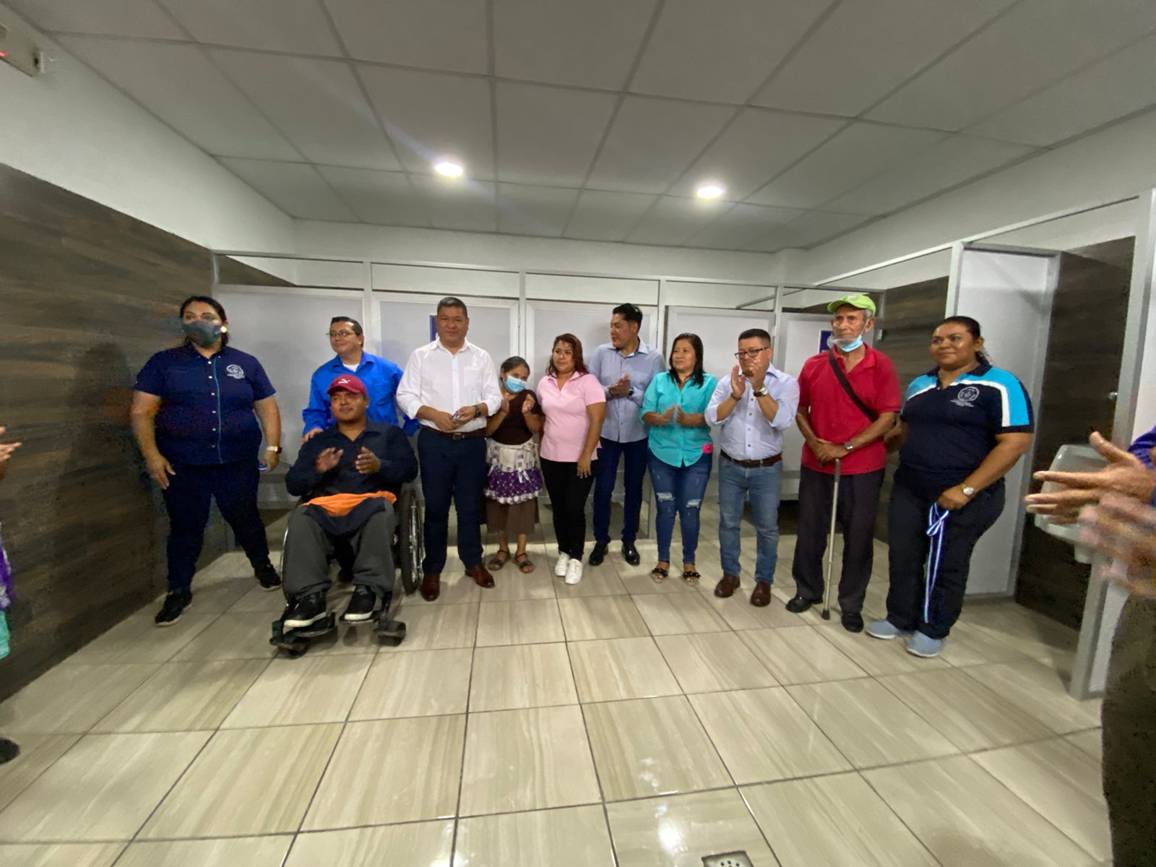
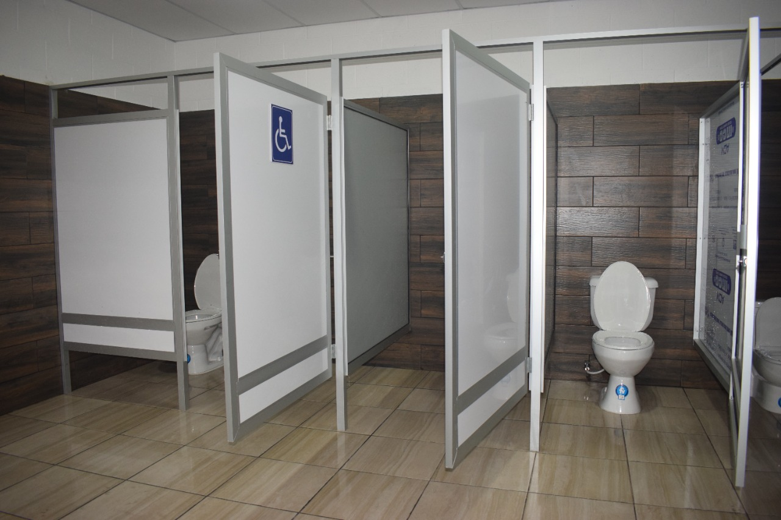
REMODELACION DE BAÑOS DEL MERCADO MUNICIPAL TINECO, CASCO URBANO, MUNICIPIO DE SAN MARTIN, DEPARTAMENTO DE SAN SALVADOR.
ANTES
DESPUES

Slide 27
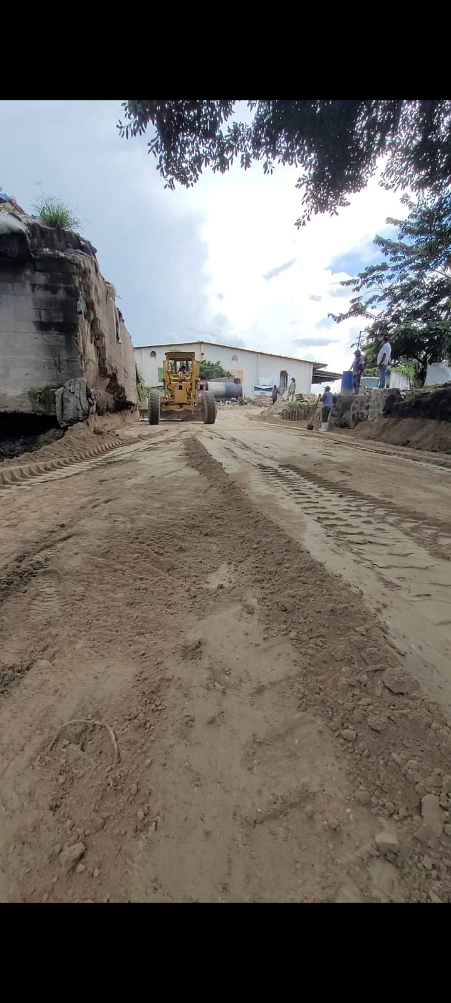
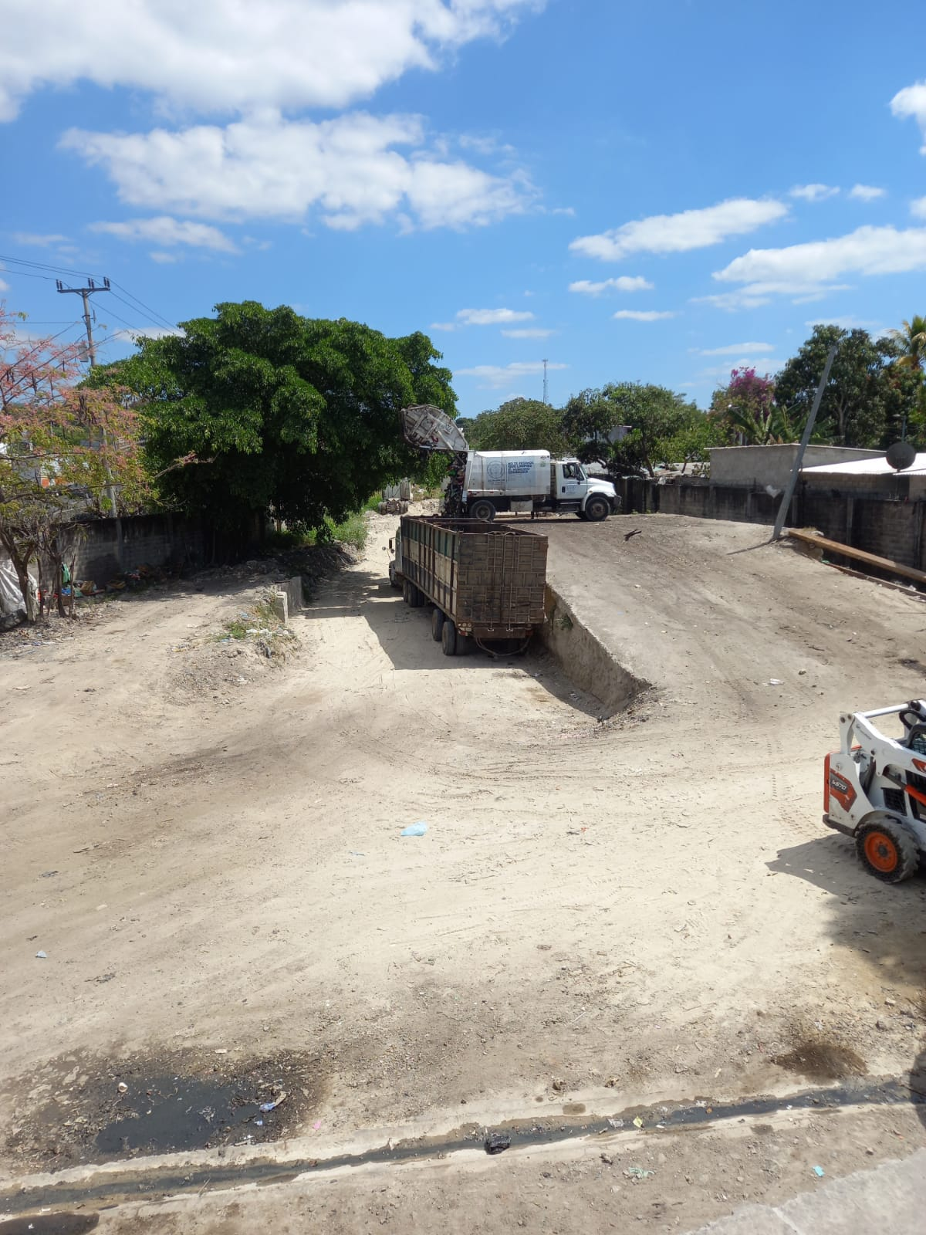
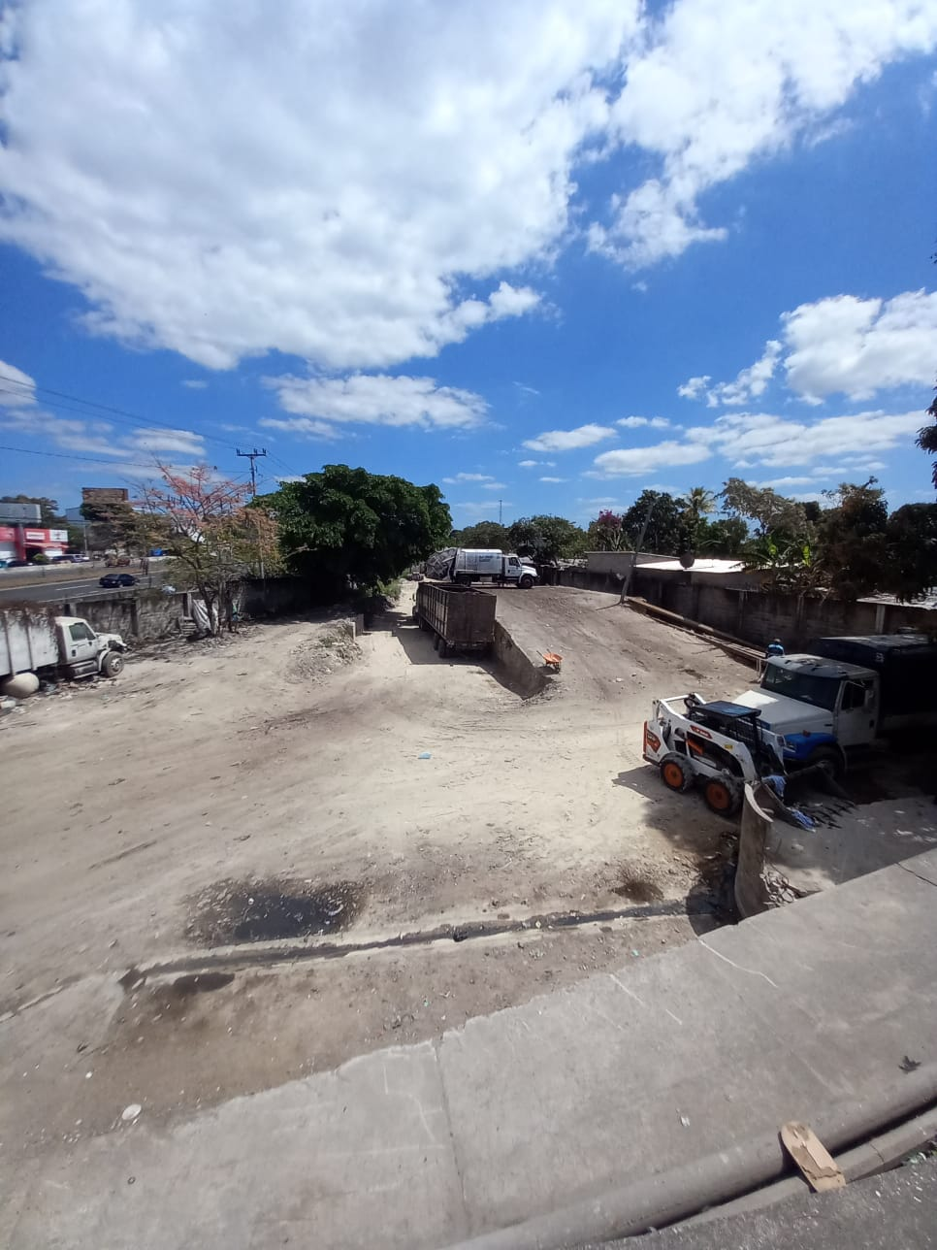
CONSTRUCCION DE SISTEMA DE DESCARGA DE AGUAS LLUVIAS Y MEJORAMIENTO DE LA SUPERFICIE DE RODAJE EN PLANTA DE TRANSFERENCIA DE DESECHOS SOLIDOS DE LA ALCADIA MUNICIPAL DE SAN MARTIN, MUNICIPIO DE SAN MARTIN, DEPARTAMENTO DE SAN SALVADOR.
MONTO: $19,305.17
FONDO COMUN

Slide 28
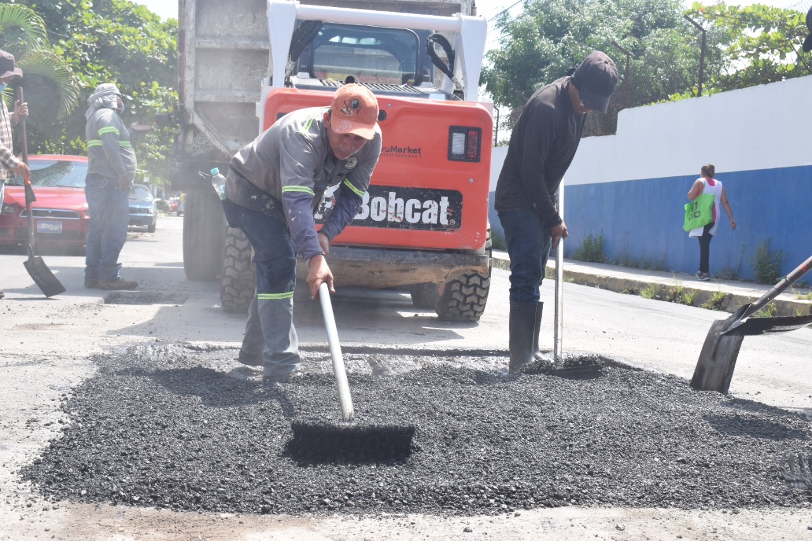
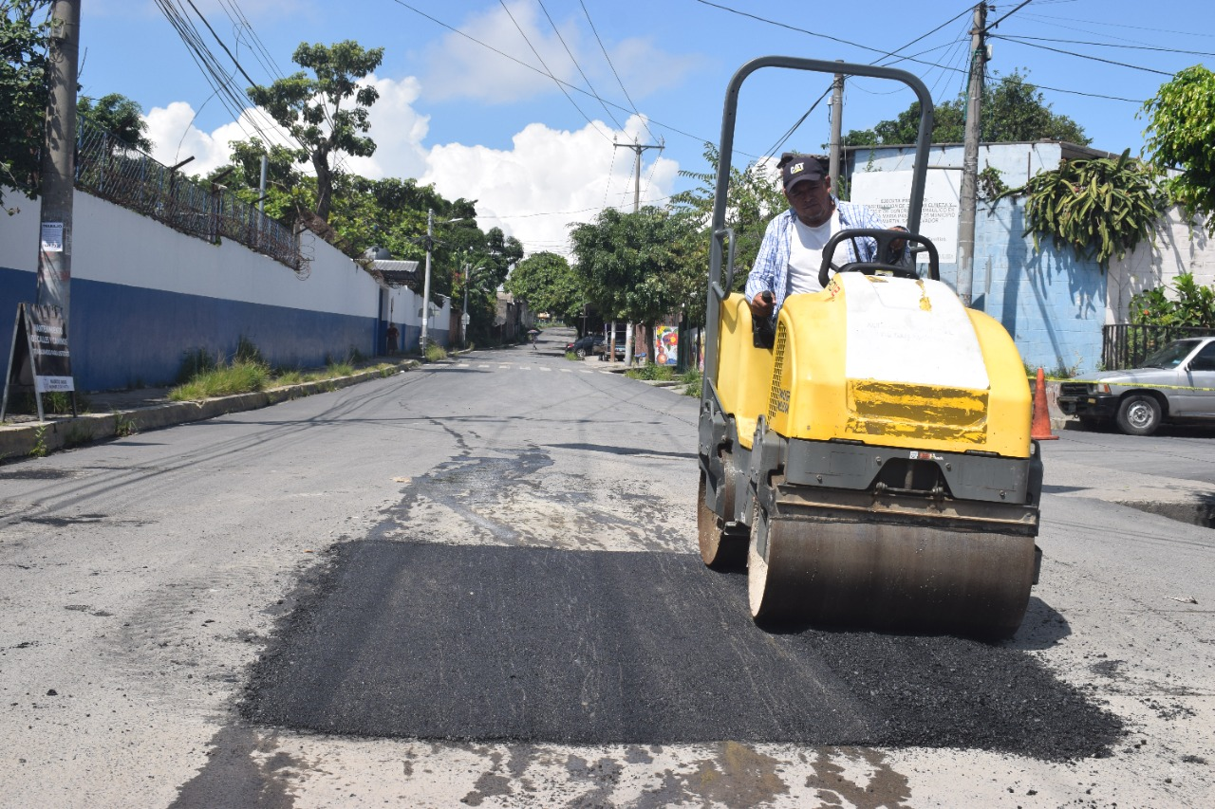
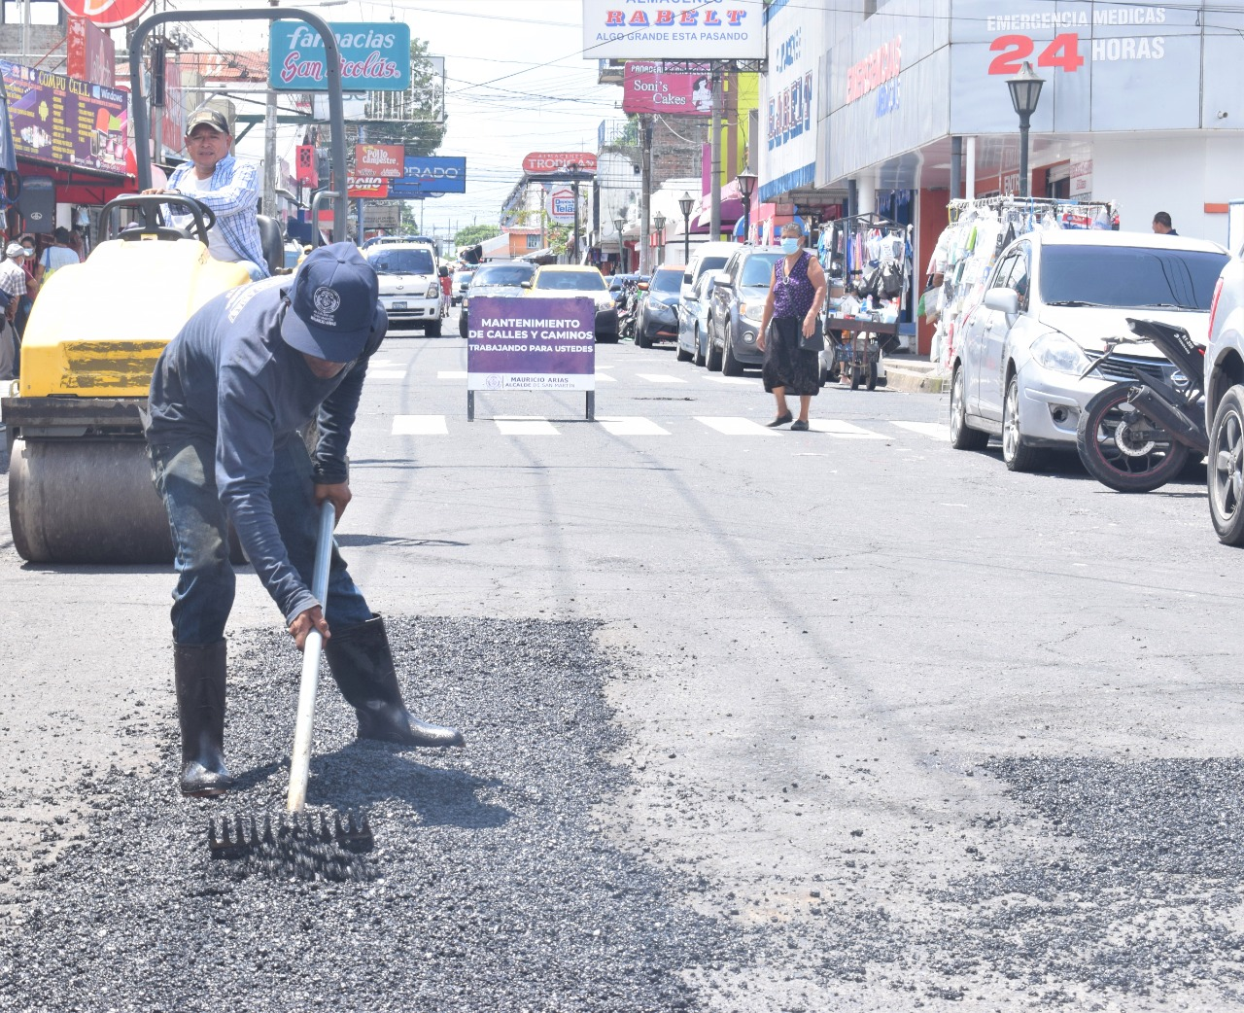
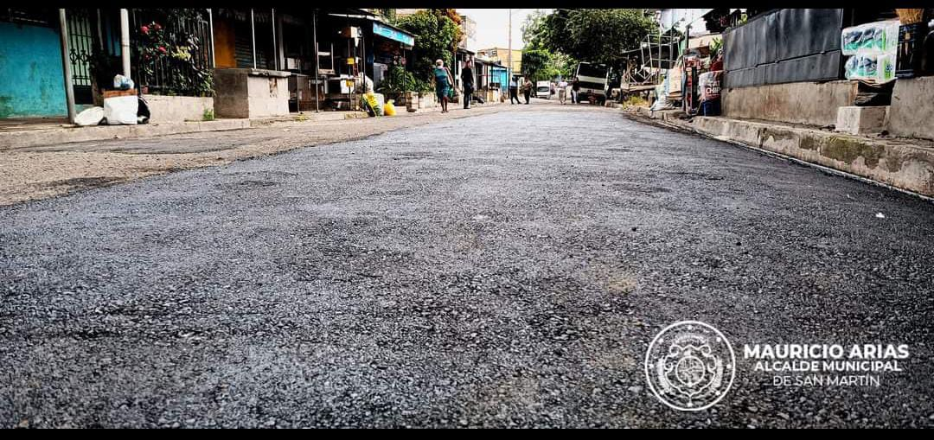
PROYECTO DE BACHEO DE CALLES CON MEZCLA ASFALTICA EN CALIENTE EN EL CASCO URBANO DEL MUNICIPIO DE SAN MARTIN, DEPARTAMENTO DE SAN SALVADOR
MONTO: $50,046.74
FONDO COMUN /
LIBRE DISPONIBILIDAD

Slide 29
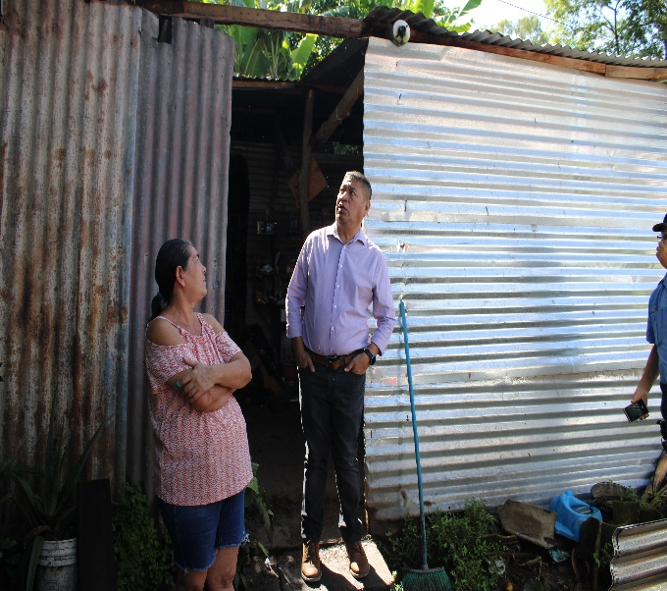
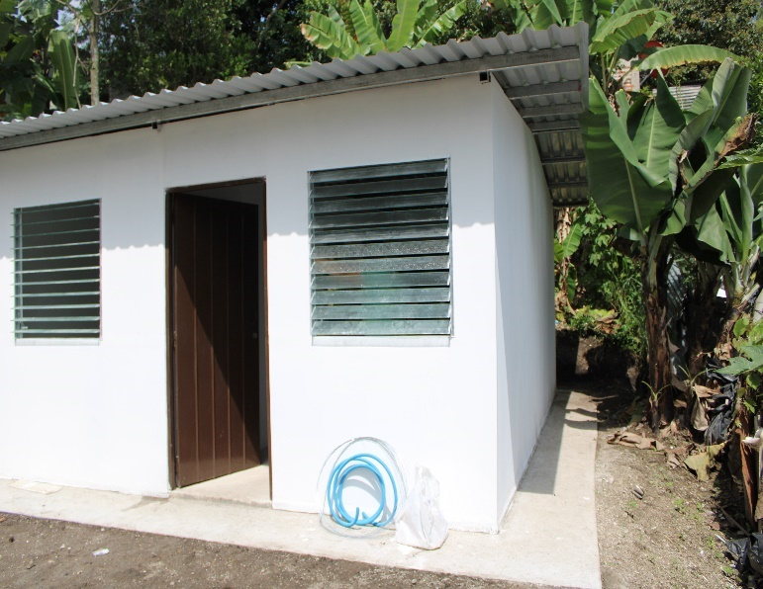
CONTRAPARTIDA DE MANO DE OBRA Y COMPLEMENTO DE MATERIALES DE CONSTRUCCION PARA CONSTRUCCION DE VIVIENDA EN LOTIF. SANTA GERTRUDIS, MUNICIPIO DE SAN MARTIN, DEPARTAMENTO DE SAN SALVADOR.
ANTES
DESPUES
MONTO: $4,326.50
LIBRE DISPONIBILIDAD

Slide 30
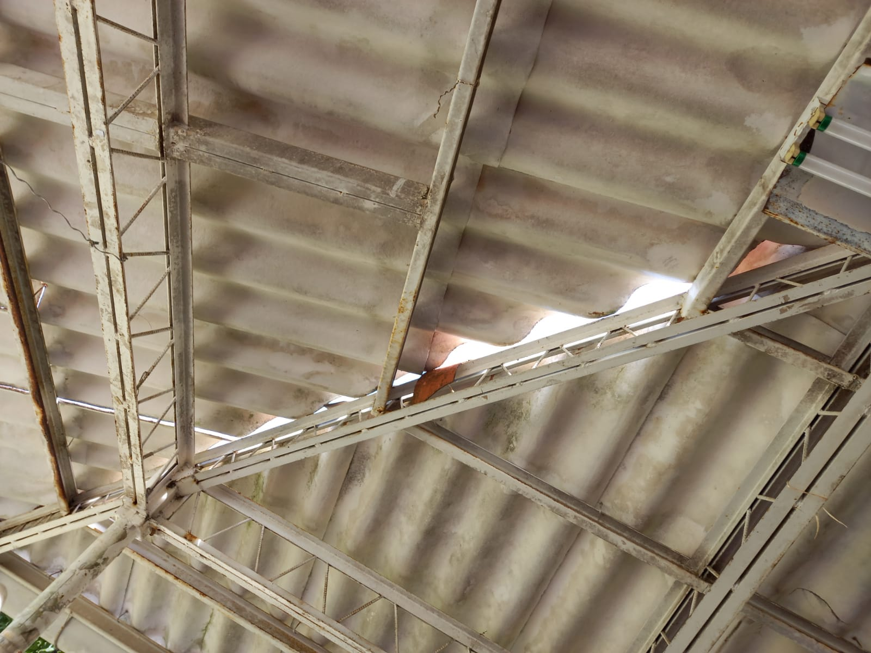
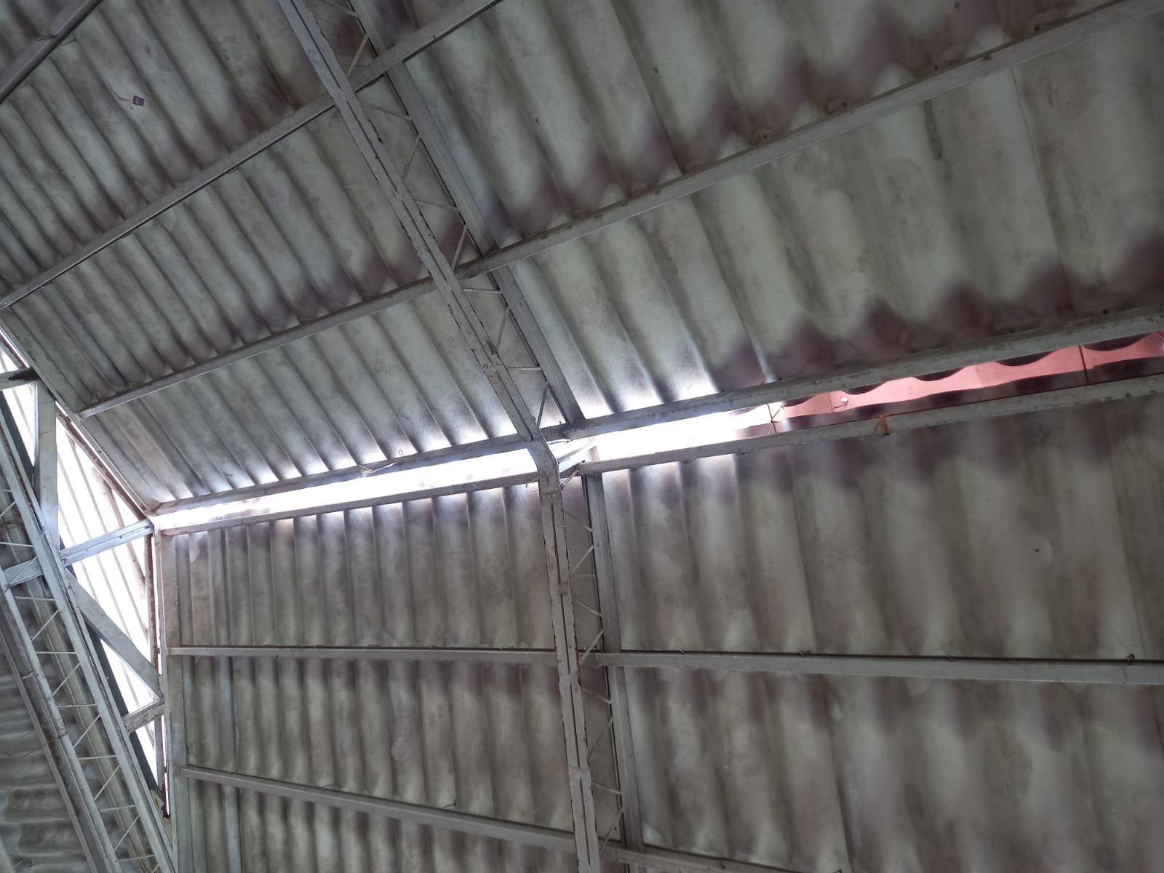
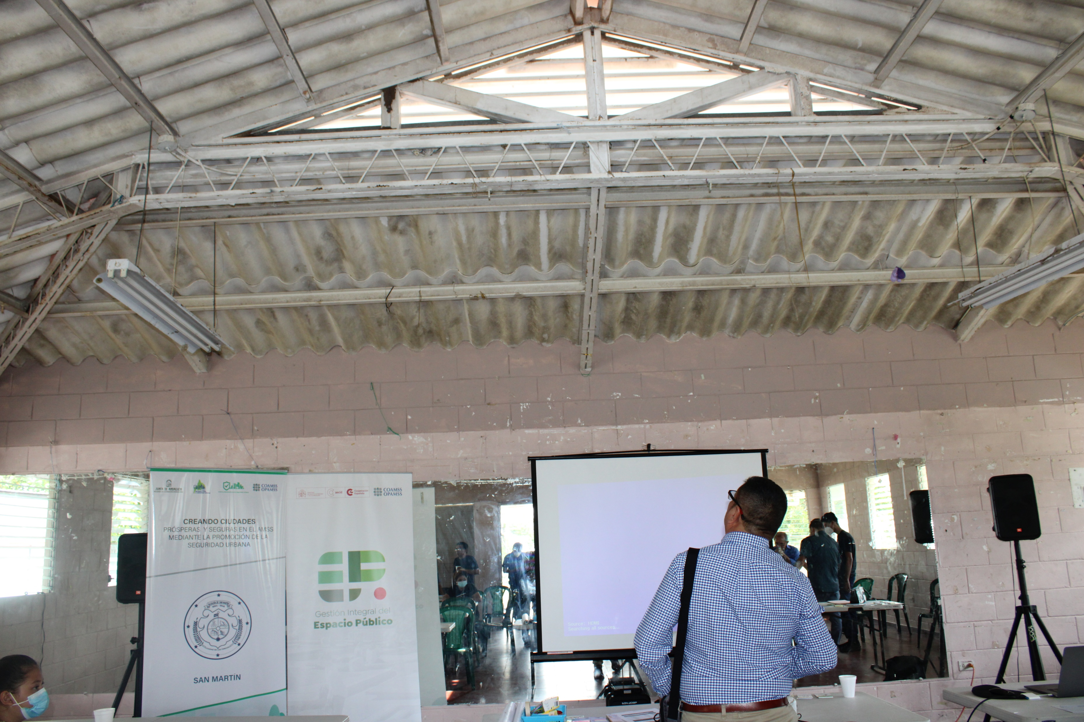
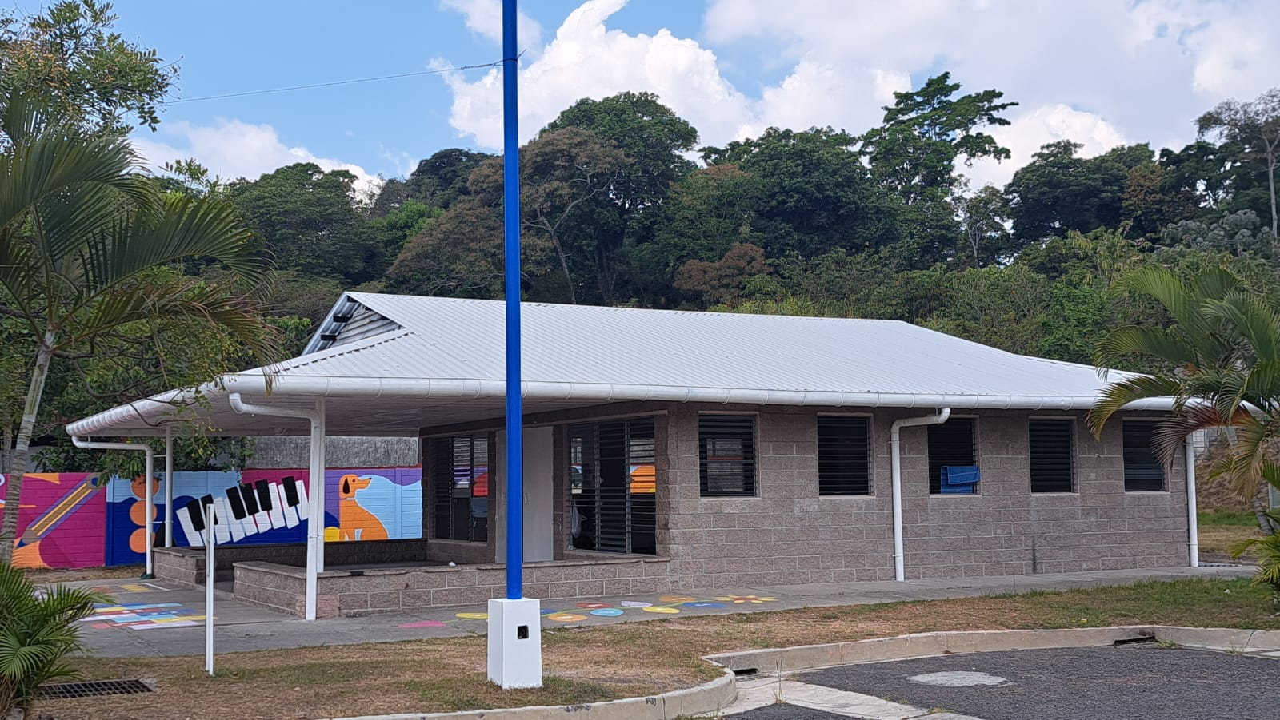
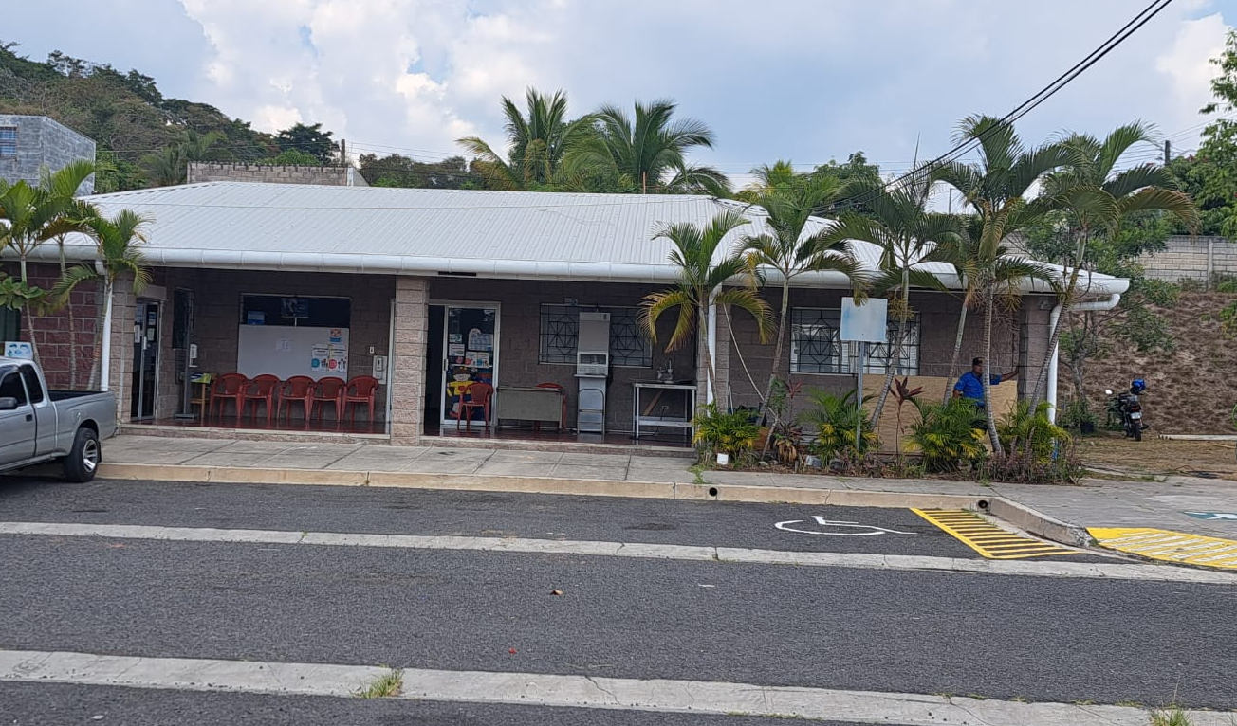
CAMBIO DE CUBIERTA DE TECHO Y CIELO FALSO EN INSTALACIONES DE LA ALCALDIA MUNICIPAL DE SAN MARTIN, DISTRITO ALTAVISTA, MUNICIPIO DE SAN MARTIN, DEPARTAMENTO DE SAN SALVADOR.
MONTO: $19,941.31
FONDO COMUN

Slide 31
RENDICIÓN DE CUENTAS GERENCIA DE SERVICIOS GENERALES
Durante el año 2022 La Gerencia de servicios Generales ejecuto sus acciones de acuerdo a su plan operativo y presupuesto establecido, dicha gerencia contribuye con el adecuado funcionamiento de sus recursos tanto (humano, maquinaria pesada , camiones y flota vehicular estos servicios representan una inversión mensual , en gastos de funcionamiento y mantenimiento para la comuna tales como:
Durante el año 2022 La Gerencia de servicios Generales ejecuto sus acciones de acuerdo a su plan operativo y presupuesto establecido, dicha gerencia contribuye con el adecuado funcionamiento de sus recursos tanto (humano, maquinaria pesada , camiones y flota vehicular estos servicios representan una inversión mensual , en gastos de funcionamiento y mantenimiento para la comuna tales como:
SERVICIOS DOMICILIARES:
Alumbrado público
Recolección de desechos solidos
Poda de árboles
Barrido de calles en algunos sectores.
Intervenciones de mantenimiento de acera, parques, calles principales, iglesias, escuelas

Slide 32
RENDICIÓN DE CUENTAS GERENCIA DE SERVICIOS GENERALES

Slide 33
RENDICIÓN DE CUENTAS GERENCIA DE SERVICIOS GENERALES

Slide 34
RENDICIÓN DE CUENTAS GERENCIA DE SERVICIOS GENERALES

Slide 35
RENDICIÓN DE CUENTAS GERENCIA DE SERVICIOS GENERALES
EQUIPAMIENTO A PERSONAL DE RECOLECCIÓN Y RECUPERACIÓN DE ESPACIOS PÚBLICOS.
CUADRO CONSOLIDADO DE LUMINARIAS DE MERCURIO REUTILIZADAS E INSTALADAS EN EL MUNICIPIO DURANTE EL PERIODO 2022
20 MAQUINAS MOTOGUARANAS, MARCA STIL, CINTURONES, HILO DE CORTE, BUGIAS Y CUCHILLAS CORTADORAS | COSTO $ 17,000.00
200 RASTRIOS METALICOS | COSTO $ 750.00
100 PALAS CUADRADAS | COSTO $ 1,300.00
100 ZUACHES DE 3 DIENTES | COSTO $2,250.00
TOTAL COSTO | $27,978.00
LAMPARAS USADAS DE MERCURIO 175 W, PERIODO DE 15 DE ENERO A 15 DE NOVIEMBRE 2022
ENERO | 31
FEBRERO | 7
MARZO | 26
ABRIL | 54
MAYO | 19
JUNIO | 6
JULIO | 15
AGOSTO | 22
SEPTIEMBRE | 11
OCTUBRE | 47
NOVIEMBRE | 9
TOTAL | 247

Slide 36
SERVICIOS NO TASADOS
N° | Servicio que se Brinda
1 | Mantenimiento y reparación de calles rurales
2 | Escenarios deportivos
3 | Unidad Médica Municipal
4 | Mediación
5 | Parques
6 | Seguridad Municipal (CAM)
7 | Centro de Desarrollo infantil
8 | Casa comunal
9 | Reproducciones (estados de cuentas, copias de documentos para tramites)
10 | Servicio de Recolección y disposición final de desechos solidos
11 | Subsidio de servicio de alumbrado Publico
12 | Inspecciones Realizadas en diligencias de títulos municipales
13 | Títulos supletorios
14 | Remediciones
15 | Marginaciones en partidas de Nacimiento y Actas de Matrimonio
16 | Matrimonios
17 | Entidades Personales y Rectificación de Partidas en General

Slide 37
PROGRAMAS SOCIALES EJECUTADOS DURANTE EL AÑO 2022
La Gerencia de Desarrollo Humano y Cohesión Social a través de todas sus unidades que la conforman; Busca fortalecer alianzas con instituciones y organizaciones en pro del beneficio de toda la población, profundizando cambios que conlleven la reconstrucción del tejido social además de su aporte como municipalidad en la niñez, adolescencia y juventud, atención a adultos mayores y personas con discapacidad, mujeres en situación de riesgo, atención primaria en Salud, intermediación laboral, promoción del deporte, participación ciudadana y actividades agropecuarias, y actividades de desarrollo económico, entre otros esfuerzos de formación participación y enlace en el municipio.

Slide 38
N° | NOMBRE DEL PROYECTO | FINANCIAMIENTO | UBICACIÓN | MONTO
1 | FORTALECIMIENTO DESARROLLO Y POTENCIACION DE ACTIVIDADES CULTURALES, SOCIALES, ECONOMICAS LOCALES Y AGROPECUARIAS COMO ENTE DE PARTICIPACION, PREVENCION Y ENLACE EN EL MUNIICPIO DE SAN MARTIN Año 2022 | FONDOS PROPIOS | TODO EL MUNICIPIO | $ 89,774.17
2 | PROMOCION DE LAS DIFERENTES DICIPLINAS DEPORTIVAS Y DINAMIZACION DE ESPACIOS RECREATIVOS COMO ENTE DE PREVENCION EN EL MUNICIPIO DE SAN MARTIN Año 2022 | FONDOS PROPIOS | TODO EL MUNICIPIO | $ 112,392.06
3 | ELABORACION E INSTALACION DE FIGURAS NAVIDEÑAS, REPARACION DE ARBOLDECORATIVO NAVIDEÑO E ILUMINACION DEL MUNIICPIO DE SAN MARTIN DEPARTAMENTO DE SAN SALVADOR. | FONDOS PROPIOS | TODO EL MUNICIPIO | $ 26,079.72
TOTAL, DEL MONTO EJECUTADO POR LA GERENCIA DE DESARROLLO HUMANO Y COHESION SOCIAL |  |  |  | $ 228,245.95

Slide 39
LISTADO DE MECANISMOS DE PARTICIPACIÓN CIUDADANA
MECANISMO | REQUISITOS | FUNCIONES | FINALIDAD | OBJETIVO | PERIODO DE REUNION
1.-RENDICIÓN DE CUENTAS | MANDATO LEGAL ART. 10 DE LA LAIP | FORTALECER LA CULTURA DE TRANSPARENCIA | PARTICIPACION DE TODOS LOS ACTORES LOCALES Y LA POBLACION DEL MUNICIPIO EN GENERAL | GENERAR CONFIANZA EN LA CIUDADANIA Y LA ADMINISTRACION PUBLICA POR EL TRABAJO QUE SE DESARROLLA LOGRANDO ASI FORTALECER LA CULTURA DE TRANSPARECIA | 1 VEZ AL AÑO
2.-CAPACITACIONES Y CONVIVIOS | MIEMBROS DE DIRECTIVAS, ADESCO O DE ASOCIACIÓN CON SU CREDENCIAL O ACREDITACIÓN | MEDIANTE EL DESARROLLO DE CAPACITACIONES Y CONVIVIOS SE DEBERA MEJORAR LAS CAPACIDADES TECNICAS Y ADMINISTRATIVAS DE LOS MIEMBROS DE LAS DIRECTIVAS, ADESCO Y ASOCIACIONES Y DIRECTIVAS DE HECHO | PARTICIPACION DE LA SOCIEDAD PRICIPALMENTE LOS MIEMBROS ACTIVOS Y LEGALES QUE REPRESENTAN LAS ADESCOS DIRECTIVAS Y ASOCIACIONES | FORTALECER LAS CAPACIDADES DE LOS MIEMBROS DE LAS JUNTAS DIRECTIVAS, ADESCO Y ASOCIACIONES PARA LOGRAR UN MEJOR DESARROLLO DE LAS ACTIVIDADES EN SUS COMUNIDADES, COLONIAS, CASERIOS Y CANTONES | 2 VECES AL AÑO CON UN PROMEDIO DE 50 PARTICIPANTES
3.-ASAMBLEAS GENERALES | TOMA DE ASISTENCIA EN LIBRO DE ACTAS DE LA ADESCO, ASOCIACIÓN Y/O DIRECTIVAS DE HECHO | LOGRAR CONCENSO CON LA PARTICIPACION ACTIVA DE LOS HABITANTES PARA LA TOMA DE ACUERDOS DE PROYECTOS O PROGRAMAS EN BENEFICIO DE LA COMUNIDAD. | FOMENTAR LA PARTICIPACION CIUDADANA, RESPONSABILIDAD Y CONCIENCIA PARA LA TOMA DE DECISIONES | TOMAR EN CUENTA LAS DEMANDAS Y NECESIDADES DE LA POBLACIÓN PARA CON ELLO PRIORIZAR EL DESARROLLO DE PROGRAMAS Y PROYECTOS. | DEPENDERA DE LAS NECESIDADES QUE SE VISUALICEN EN CADA UNO DE LOS TERRITORIOS.

Slide 40
ORGANIZACIONES QUE EXISTEN EN EL MUNICIPIO DE SAN MARTÍN 2022
Organizaciones que existían al final del año 2021 | Organizaciones que eligieron nuevos miembros y se juramentaron en el año 2022. | Total, de Organizaciones | Tipo de organizaciones que existen.
ADESCOS 67 ASOCIACIONES 6 DIRECTIVAS DE HECHO O COMITES 130 | 55 | 258 | Asociaciones Comunales, asociaciones de Agua, Religiosa y de Personas con Discapacidad.

Slide 41
INFORME DE GERENCIA FINANCIERA.
La rendición de cuentas es el mecanismo que las instituciones del estado utilizan para informar a los ciudadanos y las ciudadanas sobre el manejo y uso de los fondos municipales.
A si como también se dan a conocer sus ingresos y egresos de las diferentes fuentes de recursos con el único propósito de que nuestros habitantes tengan un conocimiento claro y transparente de la forma en cómo se administran los fondos destinados al desarrollo de cada una de ellas.
Nuestra Administración ha realizado esfuerzos significativos, para el año 2022, durante este año adquirimos el compromiso de dirigir y manejar los fondos públicos de la comuna ,de manera responsable y austera, podemos decir que contamos con una administración eficiente , con alto grado de responsabilidad cuidando cada centavo , de los ingresos que recibe esta comuna , y velando por cumplir con los compromisos a nuestros proveedores a corto plazo así como también a nuestros empleados municipales.

Slide 42
A pesar de la situación financiera, continuamos con, el compromiso de seguir prestando los diferentes servicios que requieren una inversión mensual, y que a su vez representan gastos de funcionamiento y mantenimiento para la comuna tales como:
SERVICIOS DOMICILIARES: alumbrado público, recolección de basura, mantenimiento de pavimentación, poda de árboles y barrido de calles en algunos sectores.
SERVICIOS ADMINISTRATIVOS: Registro del estado familiar, catastro y permisos de construcción.
SERVICIOS COMUNITARIOS: Cementerio municipal, Mercado municipal, Parques, Estadios, Zonas verdes y Distrito Municipal, Bienestar animal, mediaciones.

Slide 43
RESUMEN CONTABLE Y FINANCIERO 2022
Ejecución financiera y presupuestaria por fondos año 2022
Montos expresados en dólares de los Estados Unidos de Norteamérica
 | Fondo Común |  | Fondo FODES (AMORTIZACION DE OBLIGACIONES) |  | Fondo FODES LIBRE DISPONIBILIDAD |  | Donaciones |  | Fondos de Emergencia |  | Total
 | Presupuestado | Ejecutado | Presupuestado | Ejecutado | Presupuestado | Ejecutado | Presupuestado | Ejecutado | Presupuestado | Ejecutado | Presupuestado | Ejecutado
INGRESOS
Impuestos | $ 838,244.52 | $ 1104,299.38 |  |  |  |  |  |  |  |  | $ 838,244.52 | $ 1104,299.38
Tasas y derechos | $ 2097,387.73 | $ 2669,943.57 |  |  |  |  |  |  |  |  | $ 2097,387.73 | $ 2669,943.57
Venta de bienes y servicios |  |  |  |  |  |  |  |  |  |  | $ - | $ -
Ingresos financieros y otros | $ 158,376.84 | $ 207,543.50 |  |  |  |  |  |  |  |  | $ 158,376.84 | $ 207,543.50
Transferencias corrientes (FODES LD, Amortización de préstamos) |  |  | $ 1466,637.48 | $ 1466,637.48 | $ 761,335.97 | $ 761,335.97 |  |  |  |  | $ 2227,973.45 | $ 2227,973.45
Transferencias de capital (FODES 75% y LIBRE DISPONIBILIDAD |  |  |  |  |  |  |  |  |  |  | $ - | $ -
Donaciones |  |  |  |  |  |  | $ 121,361.00 | $ 121,361.00 |  |  | $ 121,361.00 | $ 121,361.00
Préstamos |  |  |  |  |  |  |  |  |  |  | $ - | $ -
TRANSF.DE CAPITAL DEL SECTOR PRIVADO |  |  |  |  |  |  |  |  |  |  | $ - | $ -
Saldos años anteriores | $ 3404,777.35 | $ 403,225.72 | $ 65.11 | $ 65.11 | $ 1132,980.19 | $ 1132,980.19 | $ 4,199.56 | $ 4,199.56 | $ 158,653.91 | $ 158,653.91 | $ 4700,676.12 | $ 1699,124.49
TOTAL | $ 6498,786.44 | $ 4385,012.17 | $ 1466,702.59 | $ 1466,702.59 | $ 1894,316.16 | $ 1894,316.16 | $ 125,560.56 | $ 125,560.56 | $ 158,653.91 | $ 158,653.91 | $ 10144,019.66 | $ 8030,245.39

Slide 44
EGRESOS
Remuneraciones | $ 3309,143.92 | $ 2635,291.70 |  |  |  |  | $ 665.24 | $ - |  |  | $ 3309,809.16 | $ 2635,291.70
Adquisición de bienes y servicios (Combustible, energía eléctrica, telefonía, atenciones sociales, etc.) | $ 2153,443.45 | $ 1138,721.77 |  |  | $ 1242,087.96 | $ 388,577.05 | $ 1,361.00 | $ 1,361.00 |  |  | $ 3396,892.41 | $ 1528,659.82
Gastos financieros y otros | $ 576,812.01 | $ 457,480.82 | $ 430,277.12 | $ 430,212.01 | $ 3,000.00 | $ - |  |  |  |  | $ 1010,089.13 | $ 887,692.83
Ayudas a particulares |  |  |  |  |  |  |  |  |  |  | $ - | $ -
Bienes muebles | $ 252,050.33 | $ 80,788.17 |  |  |  |  |  |  |  |  | $ 252,050.33 | $ 80,788.17
Estudios de pre inversión | $ 80,000.00 | $ - |  |  | $ 95,000.00 | $ - | $ 1,172.98 | $ - |  |  | $ 176,172.98 | $ -
Donaciones |  |  |  |  |  |  |  |  |  |  | $ - | $ -
Inversiones sociales u otras | $ 127,176.73 | $ - |  |  | $ 507,474.82 | $ 318,066.48 | $ 122,361.34 | $ 101,278.80 | $ 158,653.91 | $ 62,600.81 | $ 915,666.80 | $ 481,946.09
Amortización de Préstamos |  |  | $ 1036,425.47 | $ 1036,425.47 |  |  |  |  |  |  | $ 1036,425.47 | $ 1036,425.47
CUENTAS POR PAGAR DE AÑOS ANTERIORES | $ 160.00 | $ - |  |  | $ 46,753.38 | $ - |  |  |  |  | $ 46,913.38 | $ -
TOTAL | $ 6498,786.44 | $ 4312,282.46 | $ 1466,702.59 | $ 1466,637.48 | $ 1894,316.16 | $ 706,643.53 | $ 125,560.56 | $ 102,639.80 | $ 158,653.91 | $ 62,600.81 | $ 10144,019.66 | $ 6650,804.08
DIFERENCIA INGRESOS - EGRESOS | $ - | $ 72,729.71 | $ - | $ 65.11 | $ - | $ 1187,672.63 | $ - | $ 22,920.76 | $ - | $ 96,053.10 | $ - | $ 1379,441.31

Slide 45
SERVICIOS TASADOS
N° | Servicio que se Brinda | Ingresos | Costos Totales | Déficit o Superávit | N° total de viviendas Urbanas, Sub urbanas y Rurales | COBERTURA |  | MORA |  |  | Base Imponible
 |  |  |  |  |  | N° de tasas | % | acumulada área rural | acumulada área urbana | Mora total acumulada
1 | Alumbrado Publico | $960,858.96 | $ 356,241.82 | $ 604,617.14 | 27,978 | 1,894 | 70% | $ 830,367.36 | $ 144,211.51 | $ 974,578.87 | Metros Lineales
2 | Aseo Público (Recolección, transporte y barrido de calle) | $428,661.77 | $ 477,352.02 | $ 48,690.25 | 27,978 | 1,667 | 70% | $ 1,712,326.10 | $ 305,395.39 | $ 2,017,721.49 | Metros Cuadrados
3 | Disposición final de desechos sólidos (transporte y disposición final) | $ 386,326.14 | $ 746,509.64 | $ 360,178.50 | 27,978 | 1,667 | 40% | $ 1,139, 623.42 | $ 280,973.27 | $ 1,420,596.69 | Metros Cuadrados
4 | Pavimentación | $133,286.71 | $ 295,843.89 | $ 162,557.18 | 27,978 | 1,337 | 70% | $ 452,336.43 | $ 66,683.49 | $ 519,019.92 | Metros Lineales
5 | Servicios Jurídicos Administrativos | $ 85,858.46 | $ 37,972.50 | $47,885.96 | N/A | N/A | N/A | N/A | N/A | N/A | Servicio
6 | Cementerio Municipal | $ 131.53 | $ 6,130.00 | $ 5,998.47 | N/A | N/A | N/A | N/A | N/A | N/A | Servicio
7 | Servicios de Esparcimiento (Parque El Recreo) | $ 27,891.50 | $ 48,048.92 | $ 20,157.42 | N/A | N/A | N/A | N/A | N/A | N/A | Servicio
8 | Mercado y Baños Públicos | $179,598.96 | $ 2,972.33 | $ 21,373.37 | N/A | N/A | N/A | N/A | N/A | N/A | Servicio

Slide 46
ESPACIO DE INTERVENCION AL PUBLICO

Slide 47


